Slide 1
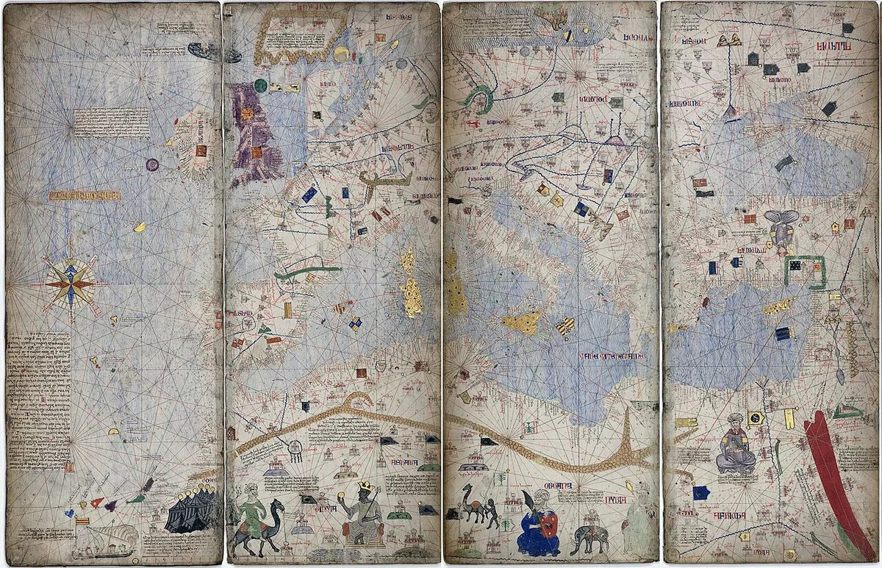

professordesocials.cat › 1r ESO › Ciències socials
Situar-nos en l'espai i en el temps
Geografia i història · Unitat 1
On és exactament un lloc i quan va passar exactament una cosa? Abans d'estudiar cap civilització, necessites les eines que fan servir els geògrafs i els historiadors per situar-ho tot al mapa i en el temps.
L'Atles Català (cap al 1375). Es va fer a Mallorca i s'atribueix al cartògraf jueu Cresques Abraham. A l'esquerra hi ha una de les primeres roses dels vents dibuixades en un mapa. Mapa: Cresques Abraham, Wikimedia Commons, domini públic.
9 apartats
Mapes i línies del temps
Comprova-ho

Slide 2







Què aprendràs
Al final de la unitat seràs capaç de…
1
Orientar-te al món amb els punts cardinals i les coordenades geogràfiques.
2
Llegir mapes de tipus diferents (físic, polític, temàtic) i calcular distàncies amb l'escala.
3
Explicar els moviments de la Terra i per què no és la mateixa hora a tot arreu.
4
Distingir la història d'altres maneres de mirar el passat, com la memòria o el mite.
5
Reconèixer els tipus de fonts històriques i valorar-ne la fiabilitat.
6
Construir i interpretar línies del temps amb les edats de la història.

Slide 3
Què en saps?
Una miniprova abans de començar. No compta per a nota.
Quin punt cardinal és el contrari del nord?
La Terra triga un dia a fer una volta al voltant del Sol.
L'est
El sud
L'oest
Vertader o fals?
L'any 500 aC és més antic que l'any 200 aC.
Quina d'aquestes és una font primària, feta en el moment dels fets?
Vertader o fals?
El teu llibre de text
Una carta escrita fa 200 anys
Un documental d'aquest any sobre els romans

Slide 4
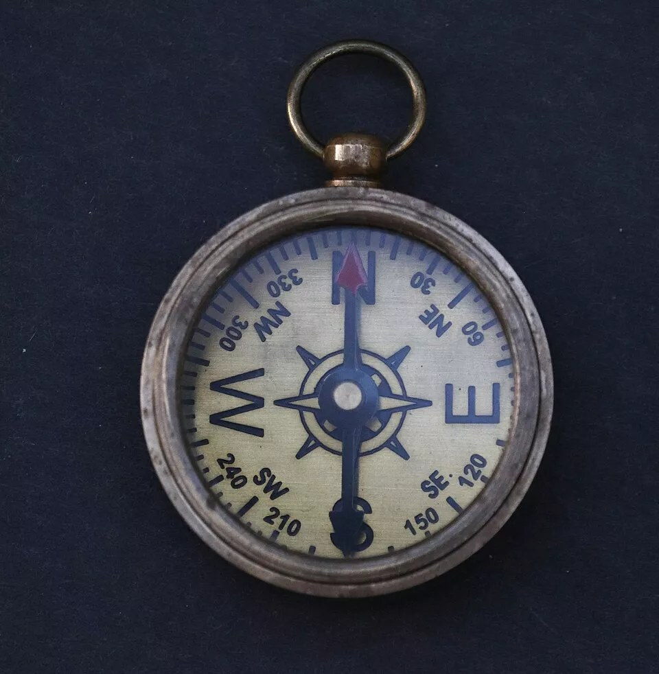
Apartat 1
Orientar-se. Els punts cardinals
Pregunta guia
Si et deixessin al mig d'un bosc sense mòbil, sabries trobar el camí cap al nord?
Una brúixola. L'agulla és un petit imant que sempre s'alinea en direcció nord-sud. Foto: Gabriel Fredrick Sindahnai, Wikimedia Commons, CC BY 4.0.

Slide 5
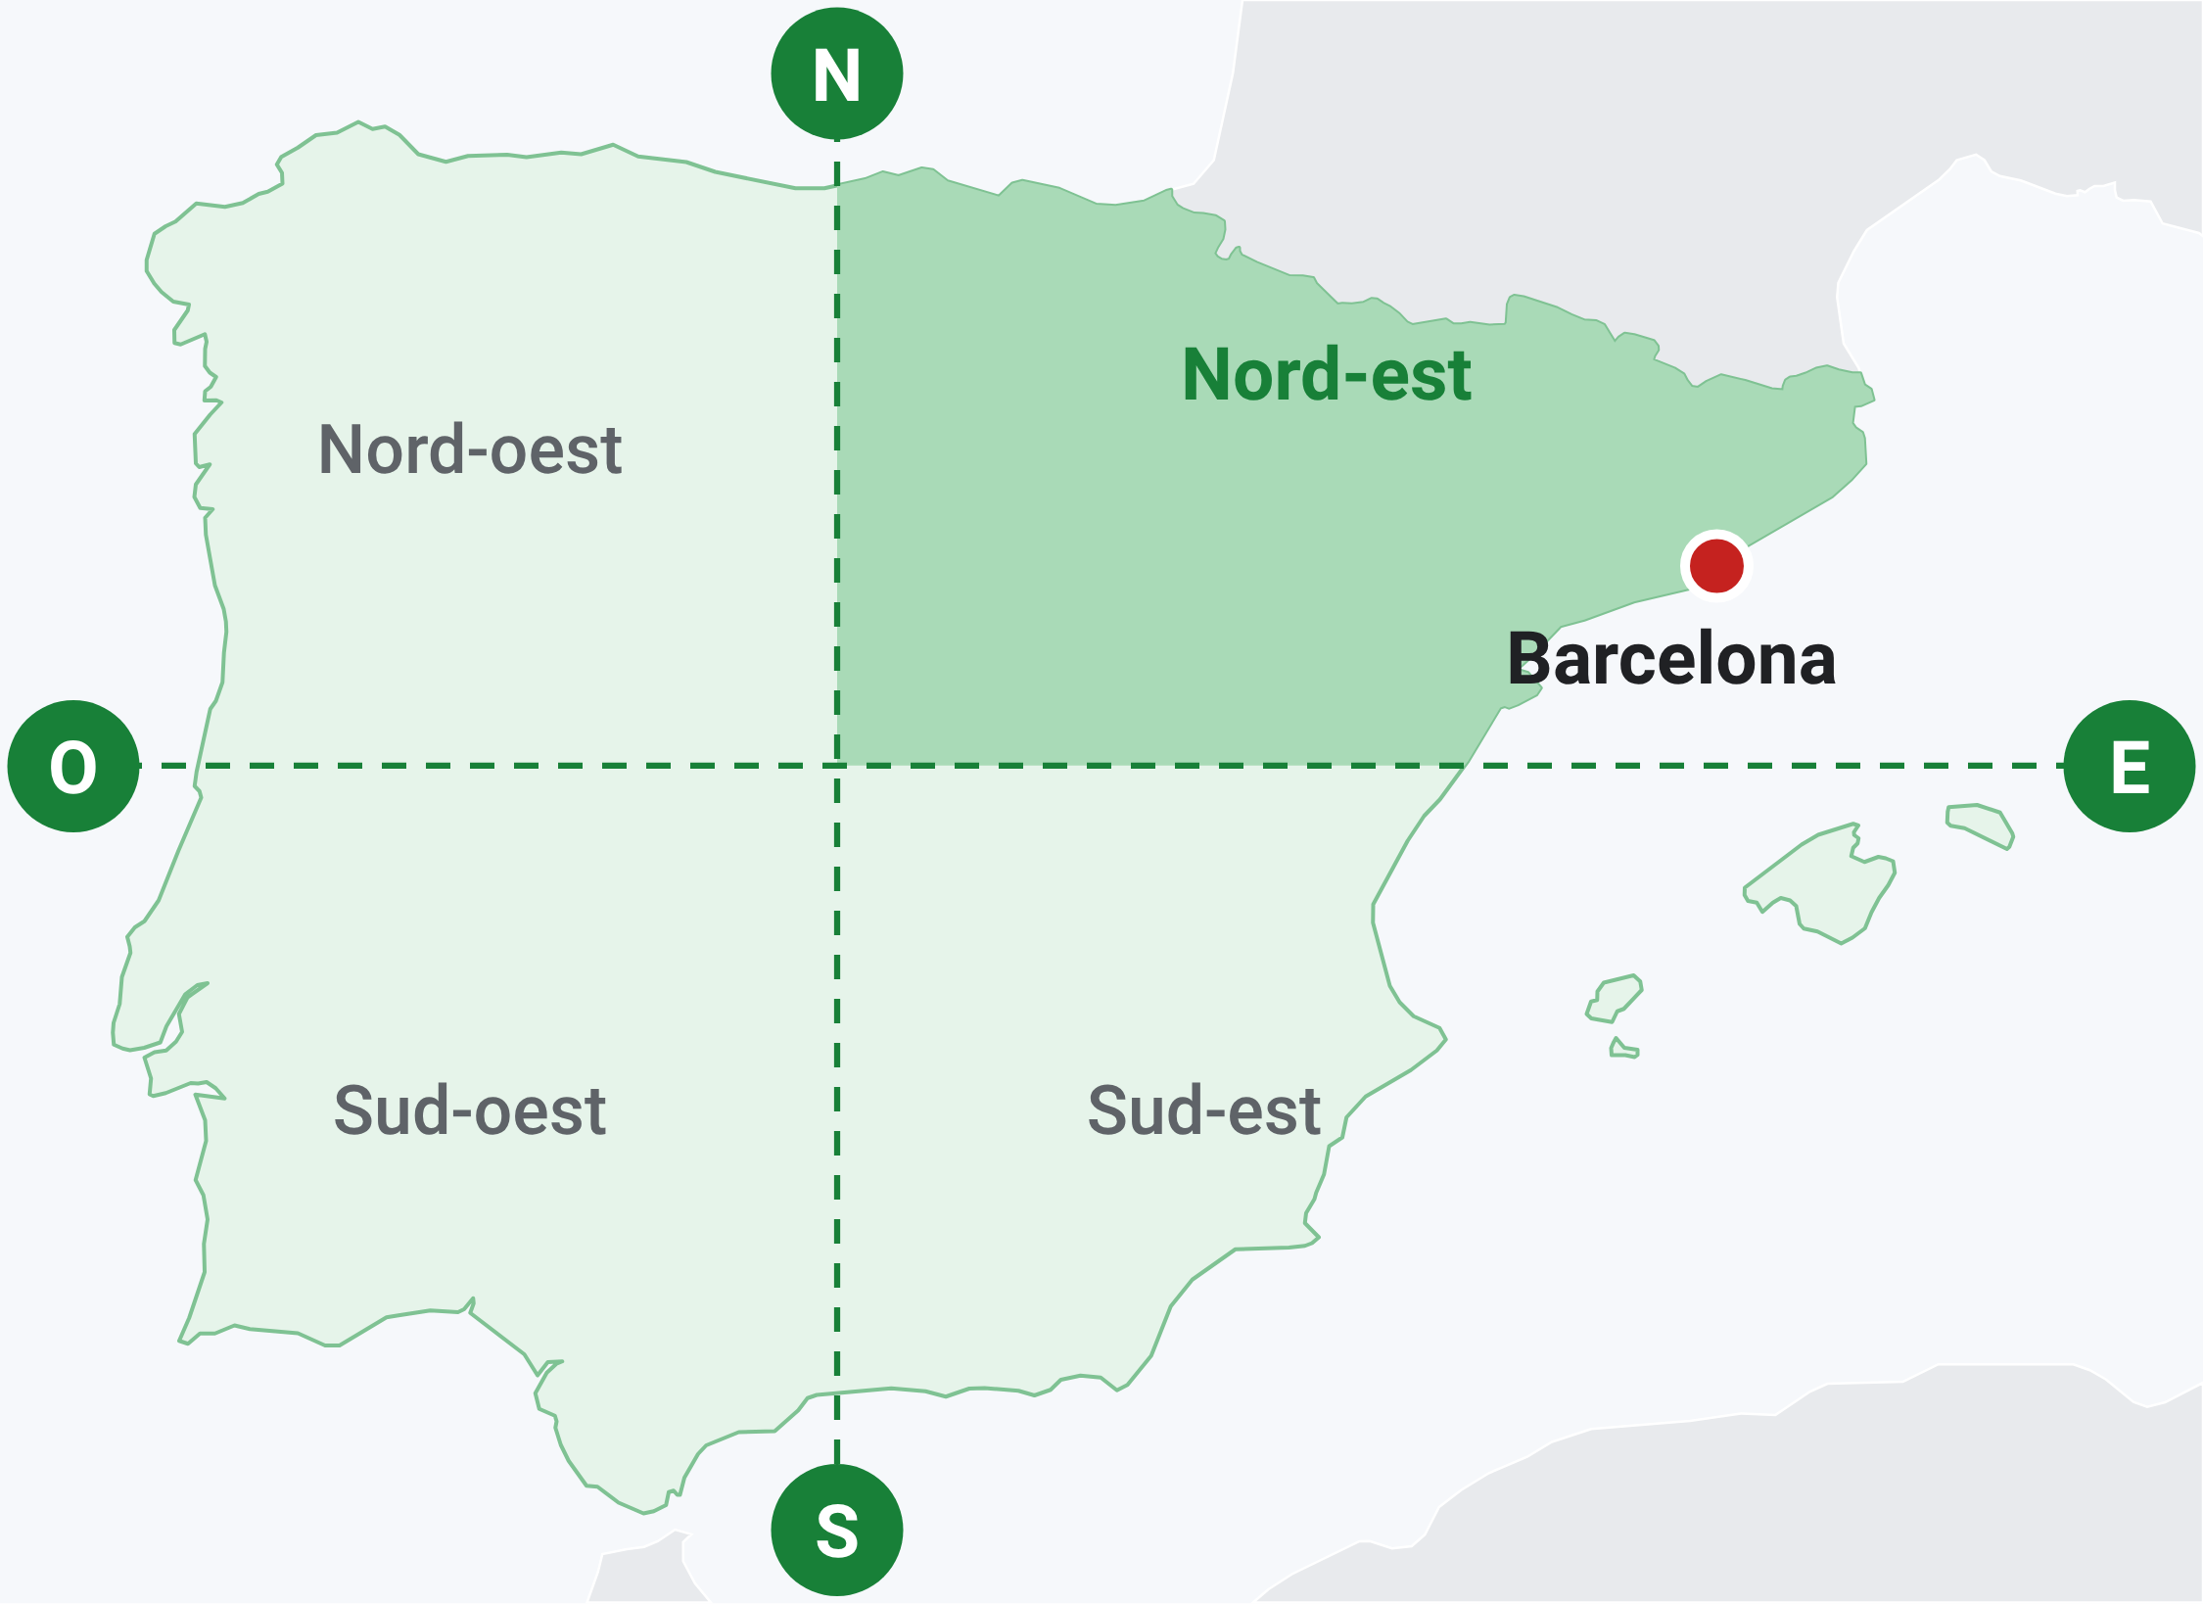

Els quatre punts cardinals
1
Ens serveixen per dir cap on va una cosa o on és. Per exemple, Barcelona està al nord-est de la península Ibèrica.
N
Nord
O
Oest
E
Est
S
Sud
Barcelona, al nord-est de la península. Mapa: professordesocials.cat, CC BY-SA 4.0. Base cartogràfica: Natural Earth (domini públic).

Slide 6


Com t'orientes
1
Per orientar-te al carrer pots fer servir tres recursos.
El sol
Una brúixola
El GPS del mòbil
Surt aproximadament per l'est al matí i es pon per l'oest a la tarda.
L'agulla magnètica sempre apunta al nord.
T'ho diu tot fent servir satèl·lits. Ho veuràs a l'apartat 3.
Paraula clau · Orientar-se
Saber on som i cap on hem d'anar, prenent com a referència els punts cardinals.

Slide 7


Orientar-se amb el sol
1
Al migdia solar
A l'hemisferi nord, el Sol és al sud. A les nostres latituds, sempre.
Migdia
És al sud
Matí
Surt per l'est
Tarda
Es pon per l'oest
Fixa-t'hi
Si mires cap al sud, l'est queda a la teva esquerra i l'oest, a la teva dreta.
E
S
O
Tu, mirant cap al sud
El camí del sol en un dia. Esquema sense escala. Dibuix: professordesocials.cat, CC BY-SA 4.0.

Slide 8
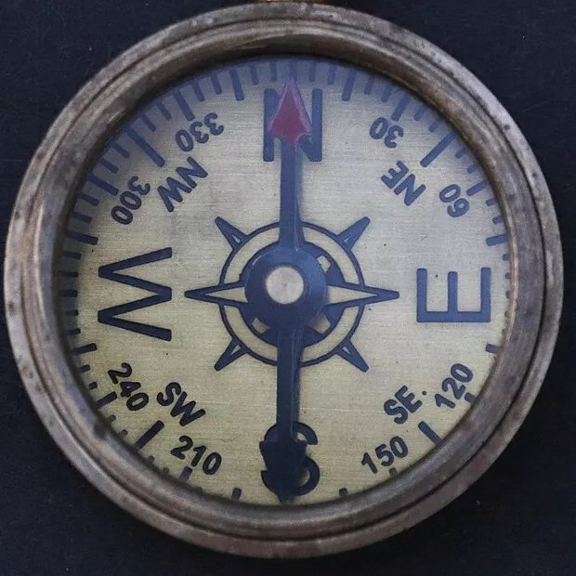

La brúixola
1
1
La punta vermella marca el nord.
1
2
L'agulla és un petit imant que sempre s'alinea en direcció nord-sud.
3
La W vol dir west, oest en anglès.
3
Més exactament, apunta al
nord magnètic
2
Un punt que és a uns 500 km del pol Nord geogràfic i que es va movent a poc a poc.
Una brúixola (detall). Foto: Gabriel Fredrick Sindahnai, Wikimedia Commons, CC BY 4.0.

Slide 9
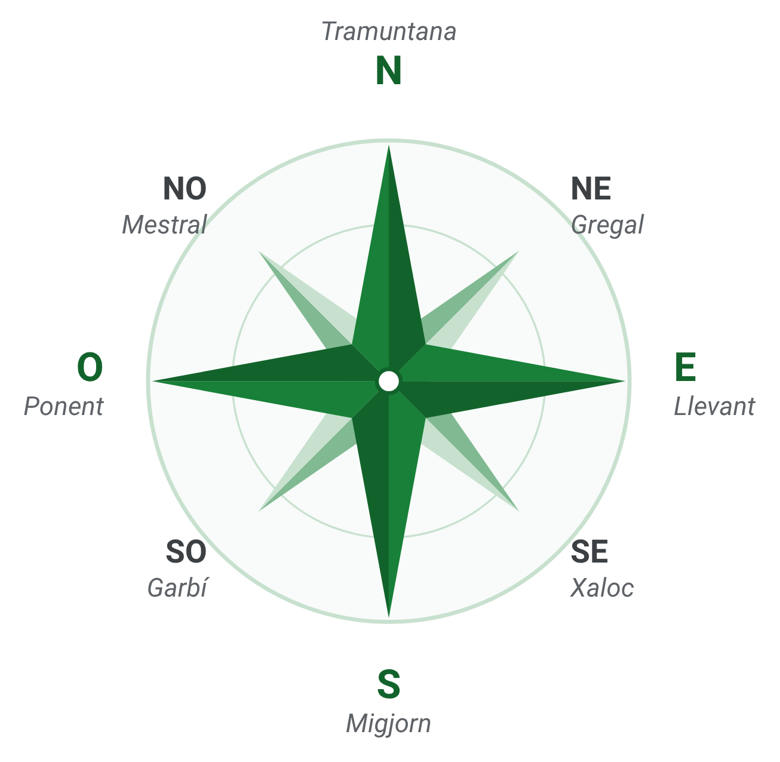
La rosa dels vents
1
Els 4 punts cardinals
Nord, sud, est i oest
N
S
E
O
Els 4 col·laterals
També anomenats intermedis
NE
SE
SO
NO
Rosa dels vents
Junts formen la rosa dels vents, el dibuix amb 8 puntes que veus a molts mapes. Altres mapes només porten una fletxa que indica el nord.
La rosa dels vents. En verd fosc, els quatre punts cardinals. En verd clar, els quatre col·laterals. Gràfic: professordesocials.cat, CC BY-SA 4.0.

Slide 10









Saps que…? Els noms dels vents
1
NO
N
NE
Saps que…?
Els mariners catalans de l'edat mitjana donaven nom a cada vent segons d'on bufava. Per això el dibuix es diu rosa dels vents.
Mestral
Tramuntana
Gregal
O
E
Ponent
Llevant
D'on bufa?
Fixa-t'hi
La tramuntana ve del nord. Per això la seva fletxa apunta cap al sud, cap on bufa.
SO
S
SE
Garbí
Migjorn
Xaloc

Slide 11


Fes-ho tu. Orienta't al pati
1
1
2
3
Troba el nord
Marca els punts cardinals
Assenyala
Amb una brúixola o amb l'aplicació del mòbil.
Un edifici o una muntanya que coneguis. Cap a quin punt cardinal és?
Dibuixa'ls a terra amb guix.
Si no tens brúixola
Al migdia solar, el Sol és al sud. A Catalunya és cap a la una amb l'horari d'hivern i cap a les dues amb l'horari d'estiu.

Slide 12
Comprova-ho
1
Paraules clau
Punts cardinals
Orientar-se
Brúixola
Nord magnètic
Col·laterals
Rosa dels vents
Quins són els quatre punts cardinals?
1
Són les 9 del matí i tens el Sol al davant. Cap a quin punt cardinal mires?
2
Quin punt col·lateral hi ha entre el sud i l'oest?
3

Slide 13
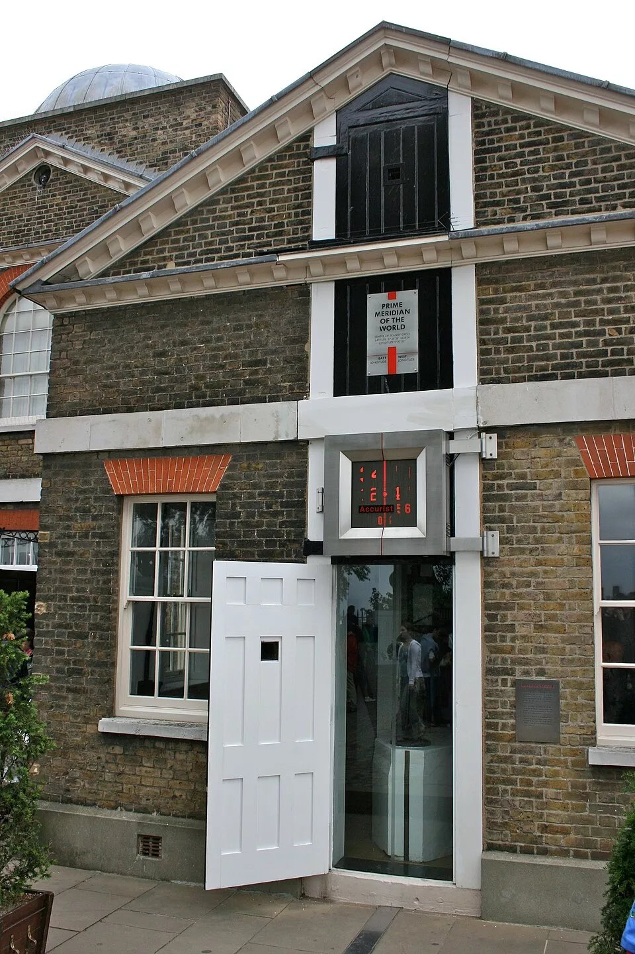
Apartat 2
Les coordenades geogràfiques
Pregunta guia
Com podries dir a algú on ets, si fossis al mig de l'oceà i no hi hagués cap carrer ni cap poble a prop?
El meridià de Greenwich, a Londres. La franja vermella de la façana de l'Observatori Reial marca la longitud 0°. Foto: Mike Peel, Wikimedia Commons, CC BY-SA 4.0.

Slide 14
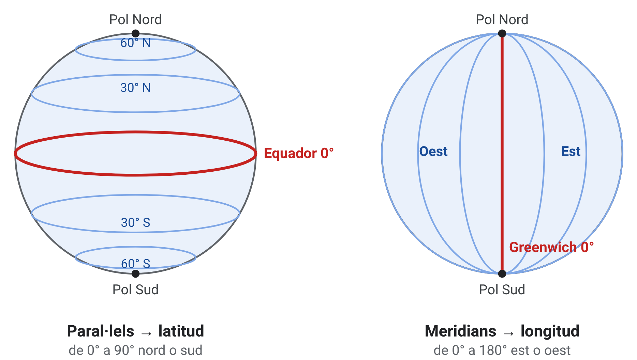
Una graella imaginària
2
Per dir exactament on és un lloc no n'hi ha prou amb «al nord-est». Necessitem un sistema més precís, les coordenades geogràfiques. Funcionen com una graella de línies imaginàries.
Els paral·lels
Cercles paral·lels a l'equador. L'equador divideix la Terra en dos hemisferis, el nord i el sud.
Els meridians
Línies que van del pol Nord al pol Sud. El de Greenwich, que passa per Londres, divideix la Terra en l'hemisferi est i l'hemisferi oest.
Paral·lels i meridians. En vermell, les dues línies de referència, l'equador i el meridià de Greenwich. Gràfic: professordesocials.cat, CC BY-SA 4.0.

Slide 15


Latitud i longitud
2
Cada lloc té dues coordenades, que es mesuren en graus (°).
Latitud
Longitud
De 0° a 90°
De 0° a 180°
A quants graus està un lloc al nord o al sud de l'equador.
A quants graus està a l'est o a l'oest de Greenwich.
Encara més precisos
Paraula clau · Coordenades geogràfiques
Cada grau es divideix en 60 minuts (′), i cada minut en 60 segons (″), com les hores del rellotge.
Parella de valors, la latitud i la longitud, que diuen exactament on és un punt de la Terra.

Slide 16
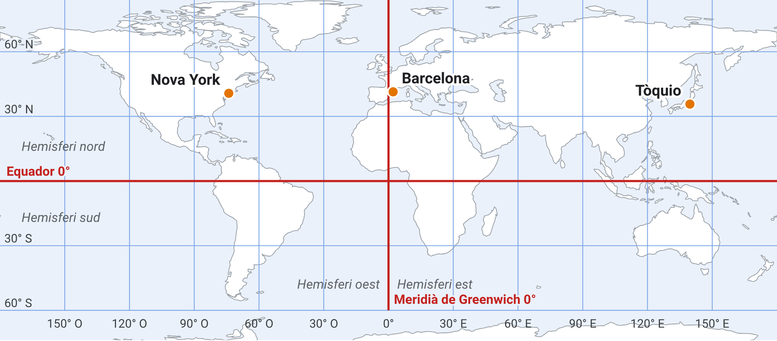
El món en una graella
2
Quatre hemisferis
L'equador i el meridià de Greenwich, en vermell, separen els quatre hemisferis.
Fixa-t'hi
Barcelona i Nova York són gairebé a la mateixa latitud, uns 41° N.
El món en una graella. Cada línia blava són 30°. Mapa: professordesocials.cat, CC BY-SA 4.0. Base cartogràfica: Natural Earth (domini públic).

Slide 17
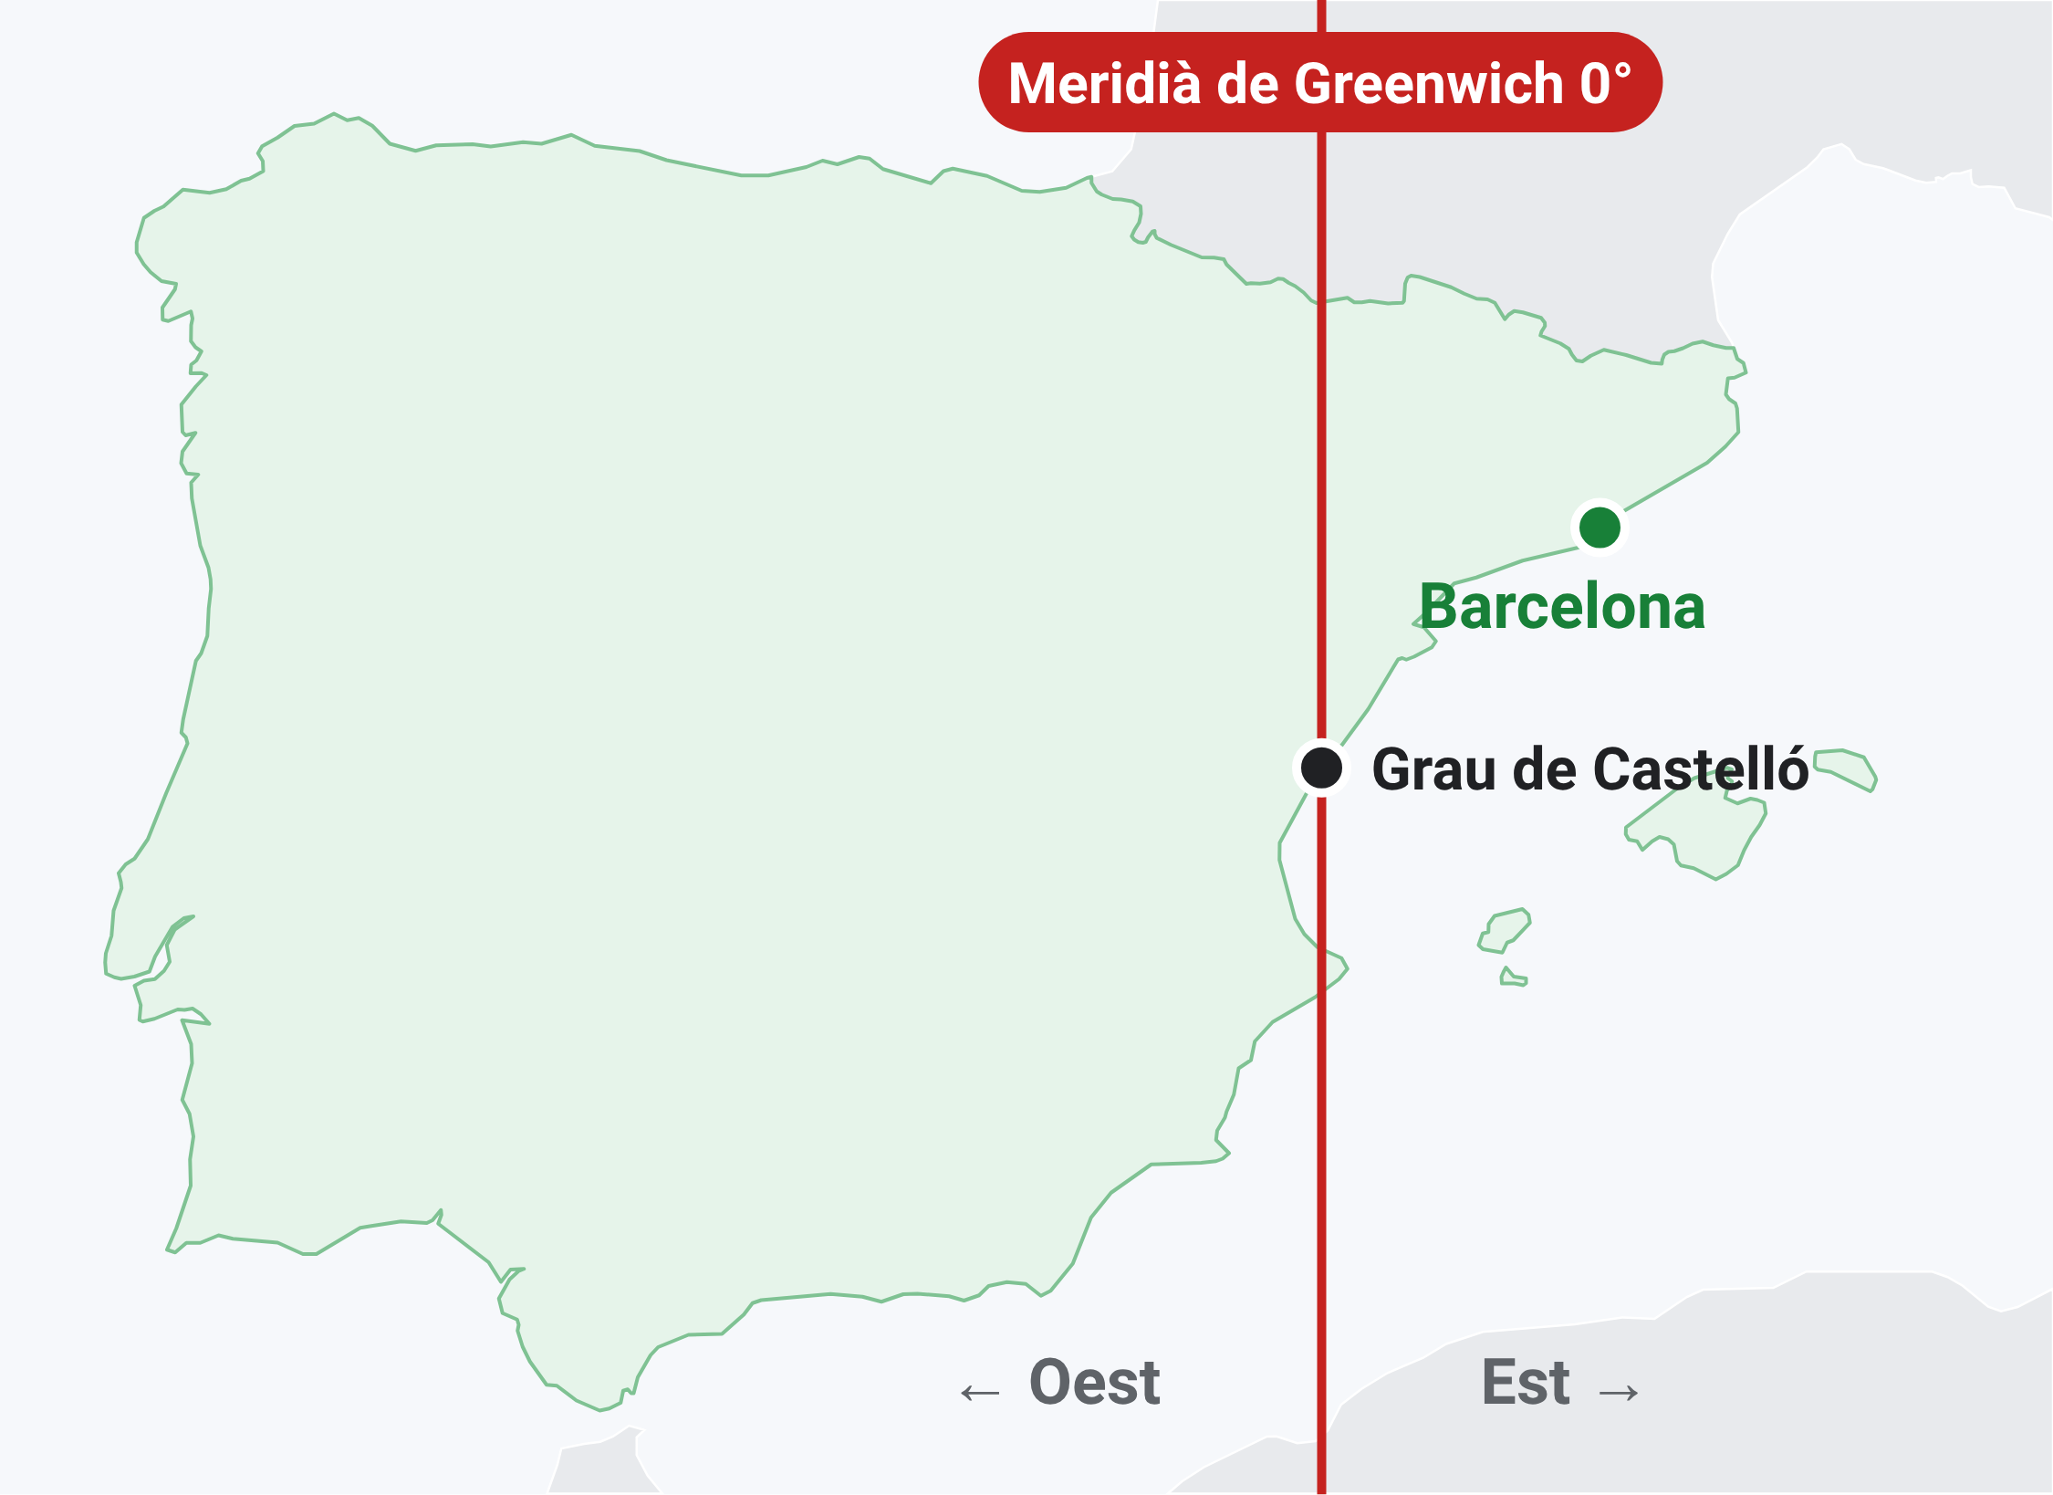
Saps que…? El meridià zero
2
Abans
Cada país feia servir el seu meridià, com el de París o el de Cadis. Però la majoria de vaixells ja navegaven amb cartes de Greenwich.
1884
Una conferència internacional a Washington tria Greenwich com a meridià zero.
A la península
El meridià de Greenwich passa per l'Aragó i el País Valencià, per exemple pel Grau de Castelló.
El meridià de Greenwich travessa la península Ibèrica. Mapa: professordesocials.cat, CC BY-SA 4.0. Base cartogràfica: Natural Earth (domini públic).

Slide 18
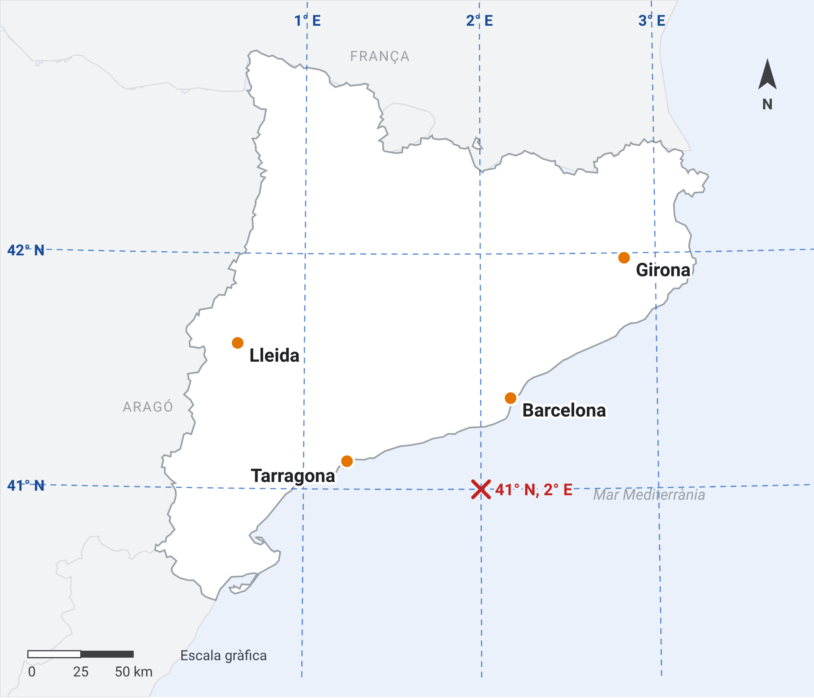

Un exemple, Barcelona
2
Barcelona
41° 23′ N · 2° 10′ E
Si poses aquestes coordenades al GPS, t'hi porta directament.
Compte amb arrodonir massa
Si només hi poses els graus sencers, 41° N, 2° E, el GPS et portaria al mig del mar, a uns 30 km de la costa i a uns 45 km de Barcelona.
Catalunya en la graella de coordenades. La creu vermella és el punt 41° N, 2° E, que cau al mar. Mapa: professordesocials.cat, CC BY-SA 4.0. Base cartogràfica: IGN (CC BY 4.0) i Natural Earth (domini públic).

Slide 19
Comprova-ho
2
Paraules clau
Paral·lel
Equador
Meridià
Greenwich
Latitud
Longitud
Quina línia divideix la Terra en hemisferi nord i hemisferi sud?
1
Una ciutat és a 60° S. És a prop de l'equador o d'un pol?
2
Mira el mapa de Catalunya. Quina capital és gairebé sobre el paral·lel 42° N?
3

Slide 20
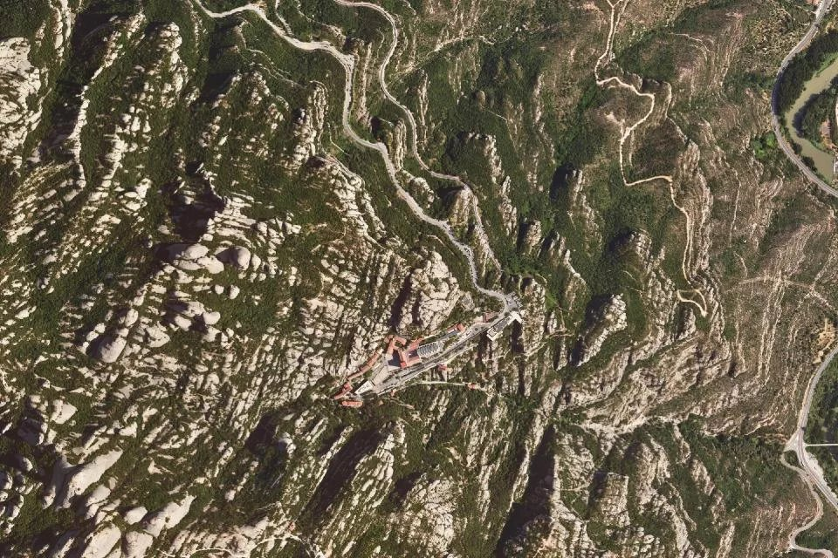
Apartat 3
Els mapes. Del paper a la pantalla
Montserrat en una ortofoto. Ortofoto de Catalunya de l'Institut Cartogràfic i Geològic de Catalunya (ICGC), CC BY 4.0.
Pregunta guia
Com pot cabre tot Catalunya en un full de paper, i com saps quants quilòmetres hi ha de veritat entre dos pobles?

Slide 21


Un mapa de fa més de sis segles
3
Mallorca · cap al 1375
Cresques Abraham. L'Atles s'atribueix a aquest cartògraf jueu.
Les línies que es creuen són rumbs per navegar.
A l'esquerra, una de les primeres roses dels vents dibuixades en un mapa.
Pensa-hi
En què s'assembla i en què es diferencia d'un mapa d'ara?
L'Atles Català (cap al 1375), fulls d'Europa i la Mediterrània. Es conserva a la Biblioteca Nacional de França. Mapa: Cresques Abraham, Wikimedia Commons, domini públic.

Slide 22




Què és un mapa i quins tipus hi ha
3
Paraula clau · Mapa
Representació plana i reduïda d'un territori. Sempre és més petit que la realitat i només hi surt el que interessa, així que cal saber-lo llegir.
Físics
Polítics
Temàtics
Topogràfic
Mostren el relleu (muntanyes, rius, mars). Solen ser verds i marrons, i blaus per a l'aigua.
Mostren les fronteres entre estats, províncies o municipis. Cada zona té un color diferent.
Mostren un tema concret, com el clima, la població, els transports o l'economia.
El dels excursionistes. Hi surten amb molt de detall el relleu, els rius, els camins, les cases i els pobles.

Slide 23
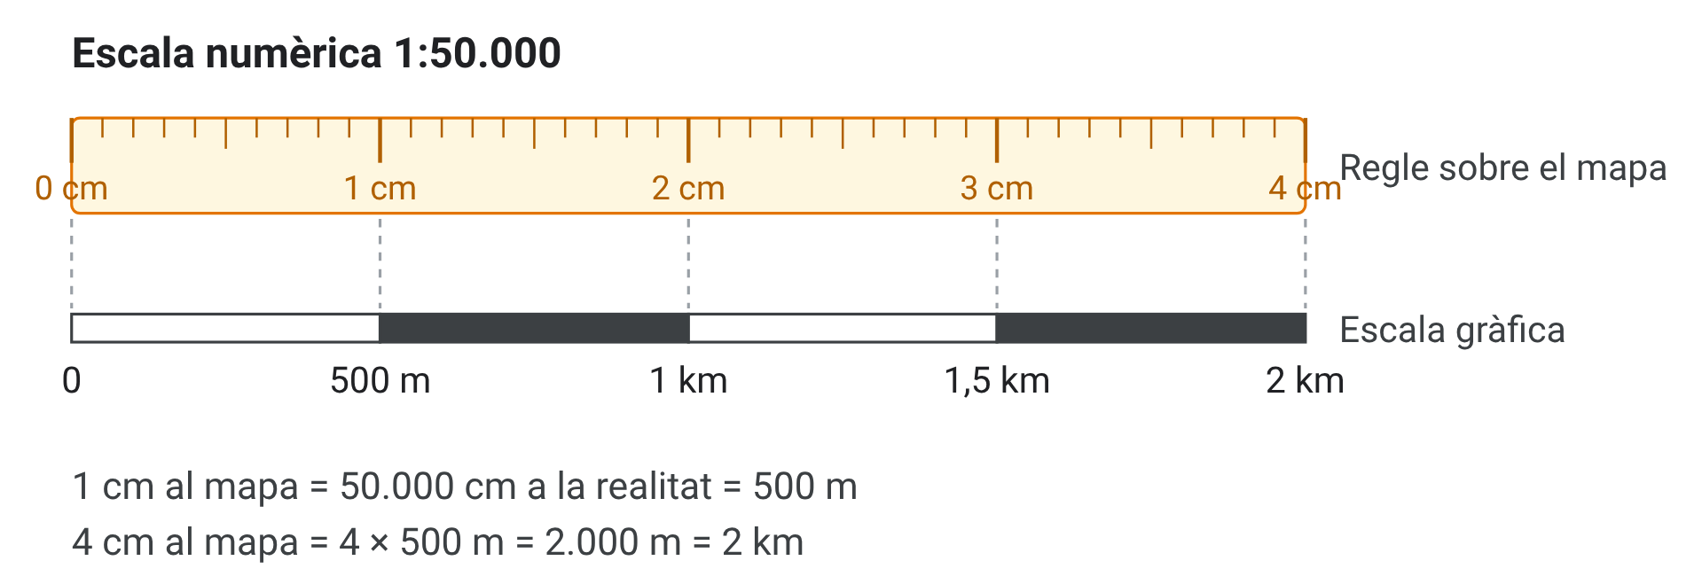


L'escala
3
L'escala ens diu quantes vegades més petit és el mapa que la realitat. Hi ha dues maneres d'expressar-la.
Escala numèrica
Per exemple, 1:50.000. Vol dir que 1 cm al mapa equival a 50.000 cm reals, és a dir, 500 metres.
Escala gràfica
Com es llegeix una escala. A escala 1:50.000, cada centímetre del mapa són 500 metres reals. Gràfic: professordesocials.cat, CC BY-SA 4.0.
Paraula clau · Escala
Una barreta amb mesures que pots utilitzar com a regle.
Relació entre una distància al mapa i la distància real que representa.

Slide 24

Escala gran o escala petita?
3
Compte, que aquí les paraules enganyen
Com més petit és el número de sota, més gran és l'escala.
Escala | Què hi cap en un full DIN A4 | Què s'hi veu
1:5.000 (gran) | Un barri | Els carrers, les places i fins i tot les cases
1:25.000 | Una zona per anar d'excursió | Els camins, les fonts i les masies
1:2.000.000 | Tot Catalunya | Les ciutats, els rius i les carreteres principals
1:150.000.000 (petita) | Tot el món | Els continents, els oceans i els països

Slide 25
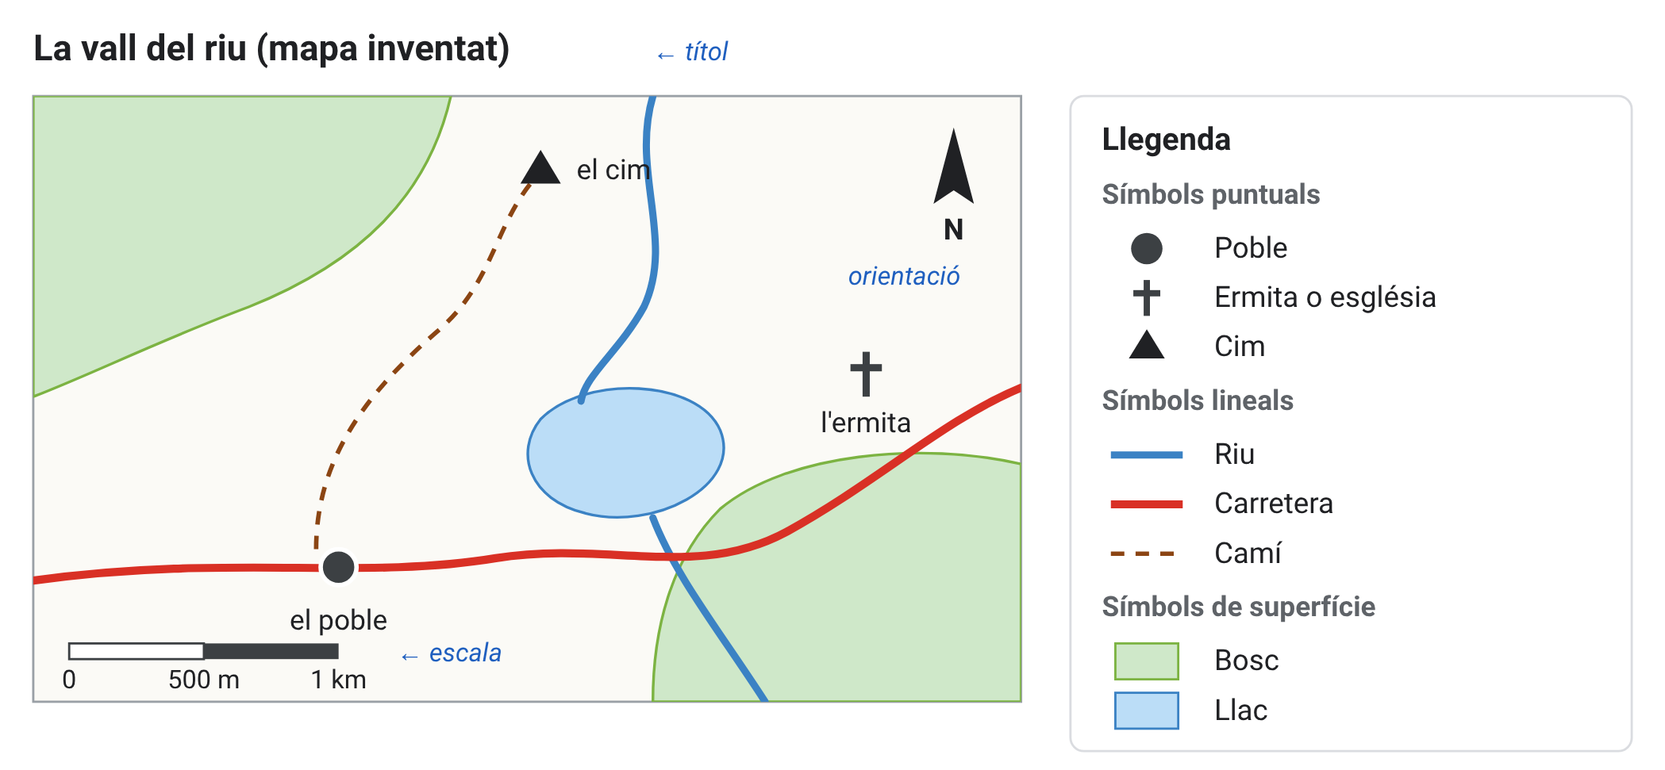


Els elements d'un bon mapa
3
Títol. Diu què representa el mapa.
Llegenda. Explica què vol dir cada color, símbol i línia.
Escala. Diu quantes vegades és més petit que la realitat.
Aquest mapa inventat té títol, llegenda, escala i orientació. Dibuix: professordesocials.cat, CC BY-SA 4.0.
Orientació. La rosa dels vents o la fletxa del nord.
Fes-ho tu
Quants símbols puntuals hi ha a la llegenda? I de superfície?

Slide 26
Tres tipus de símbols
3
Segons la forma que tenen al mapa, els símbols poden ser de tres tipus.
Puntuals
Lineals
De superfície
Un punt o una icona, per a coses petites com un poble, una església o un cim.
Una línia, per a coses llargues com un riu, una carretera o una frontera.
Una zona pintada, per a coses que ocupen molt d'espai, com un bosc o un llac.

Slide 27
Comprova-ho. Escala i símbols
3
Paraules clau
Mapa
Mapa físic
Escala
Llegenda
Símbols
Quin tipus de mapa faries servir per saber on són els Pirineus?
1
En un mapa a 1:50.000, dos pobles són a 4 cm. Quina distància real hi ha?
2
Quina escala és més gran, 1:5.000 o 1:2.000.000? Quin dels dos mapes mostra més detall?
3
Un riu dibuixat amb una línia blava, quin tipus de símbol és? On comproves què vol dir?
4

Slide 28
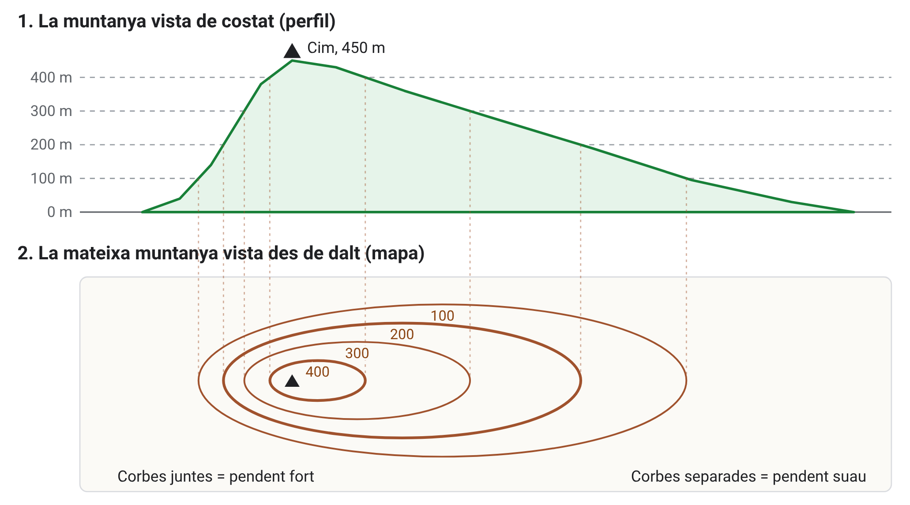


Com es dibuixen les muntanyes?
3
Imagina que talles una muntanya en llesques horitzontals de 100 metres i que la mires des de dalt. La vora de cada llesca és una corba de nivell.
Corbes juntes. El pendent és fort. Per allà costa molt pujar.
Corbes separades. El terreny és suau o gairebé pla.
El cim és dins de la corba més petita, al centre de totes.
Paraula clau · Corba de nivell
Línia d'un mapa que uneix tots els punts que són a la mateixa altitud.
De la muntanya al mapa. A dalt, la muntanya vista de costat. A sota, vista des de dalt. Dibuix: professordesocials.cat, CC BY-SA 4.0.

Slide 29

Per què tots els mapamundis deformen la Terra?
3
1
2
3
La Terra és gairebé una esfera
Prova-ho amb una taronja
Sempre deformen alguna cosa
I una esfera no es pot aplanar sense estirar-la o trencar-la.
Aplana'n la pell sobre la taula i veuràs que s'esquinça.
Les formes, les mides o les distàncies.
Paraula clau · Projecció
Manera de dibuixar en un pla la superfície de la Terra, que és corba. Totes les projeccions deformen alguna cosa.

Slide 30
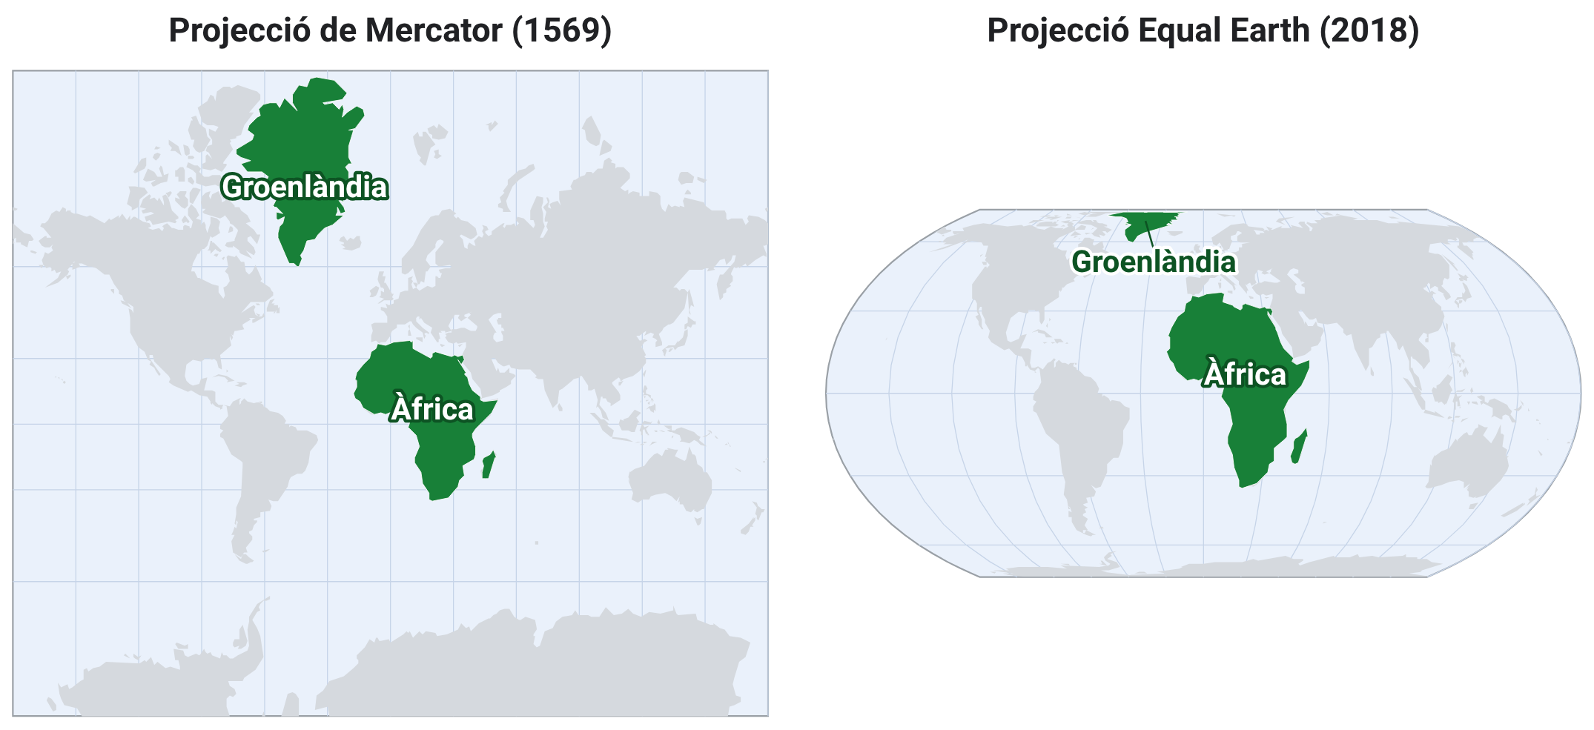

La projecció de Mercator
3
L'Àfrica és unes
14 vegades
més gran que Groenlàndia.
La mateixa Terra, dues projeccions. A l'esquerra, la de Mercator. A la dreta, l'Equal Earth. En verd, Groenlàndia i l'Àfrica. Mapa: professordesocials.cat, CC BY-SA 4.0. Base cartogràfica: Natural Earth (domini públic).
El problema
Amplia molt les terres properes als pols, tant al nord com al sud. Per això Groenlàndia hi sembla tan gran com l'Àfrica.
Mercator, 1569
El cartògraf flamenc Gerard Mercator la va pensar per navegar. Una ruta amb el mateix rumb de la brúixola hi surt com una línia recta.

Slide 31
Cap projecció és perfecta
3
Mercator · 1569
Peters · 1973
Equal Earth · 2018
Per navegar. Amplia molt les terres properes als pols.
Manté la mida real dels continents, però estira molt les terres properes a l'equador.
Manté la mida real dels continents i en deforma menys la forma.
Cap projecció és perfecta
Cal triar-la segons per a què ha de servir el mapa.

Slide 32
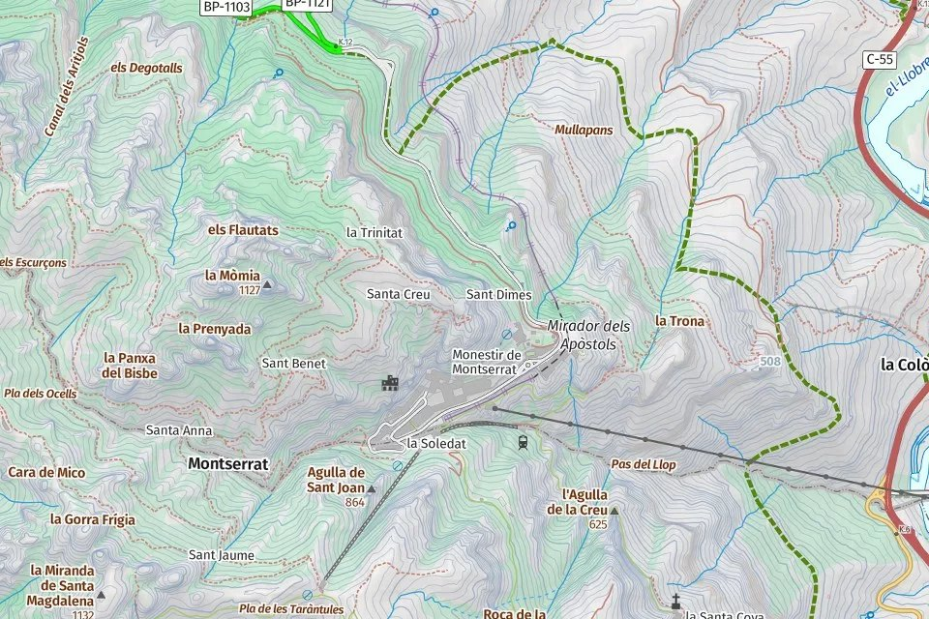
Mapes d'avui. Ortofoto i mapa topogràfic
3
Una ortofoto és una fotografia aèria corregida perquè tingui la mateixa escala a tota la imatge, com si fos un mapa. Per això s'hi poden mesurar distàncies.
Ortofoto
Mapa topogràfic
Montserrat en una ortofoto. Es veuen les roques, els boscos, les carreteres i els edificis del monestir tal com són. ICGC, CC BY 4.0.
El mateix lloc en un mapa topogràfic, amb corbes de nivell i els noms dels cims, el monestir i els camins. ICGC, CC BY 4.0.

Slide 33

El GPS
3
Satèl·lits a uns
El mòbil necessita
El sistema europeu
20.000 km
Almenys 4
Galileo
d'altura. Volten la Terra i envien senyals sense parar.
satèl·lits per calcular on ets.
El GPS és dels Estats Units, però n'hi ha d'altres. Molts mòbils en fan servir diversos alhora.
Saps que…?
El GPS el va crear l'exèrcit dels Estats Units. Durant uns anys, el senyal que rebia la gent normal s'espatllava expressament perquè fos menys precís. El maig del 2000 el govern va deixar de fer-ho, i el GPS va passar a ser fins a deu vegades més precís per a tothom.

Slide 34





Els visors de mapes
3
Un visor és un mapa a la pantalla, com Google Maps o el VISSIR de l'ICGC.
Noms dels llocs
Carrers
Funciona per capes que pots encendre o apagar.
Mapa topogràfic
Pots mesurar distàncies.
Ortofoto
En molts visors, pots saber les coordenades de qualsevol punt.
Les capes d'un visor. Les verdes són enceses. Esquema: professordesocials.cat, CC BY-SA 4.0.
Paraula clau · TIG
Tecnologies de la informació geogràfica. Eines digitals per obtenir, guardar i mostrar informació del territori, com el GPS, les imatges de satèl·lit i els visors de mapes.

Slide 35
Comprova-ho. Relleu, projeccions i TIG
3
Paraules clau
Corba de nivell
Projecció
Ortofoto
GPS
TIG
En un mapa topogràfic, les corbes d'una muntanya són molt juntes per un costat i separades per l'altre. Per quin costat costarà més pujar?
1
Per què Groenlàndia sembla tan gran en molts mapamundis?
2
Què necessita el mòbil per saber on ets amb el GPS?
3

Slide 36
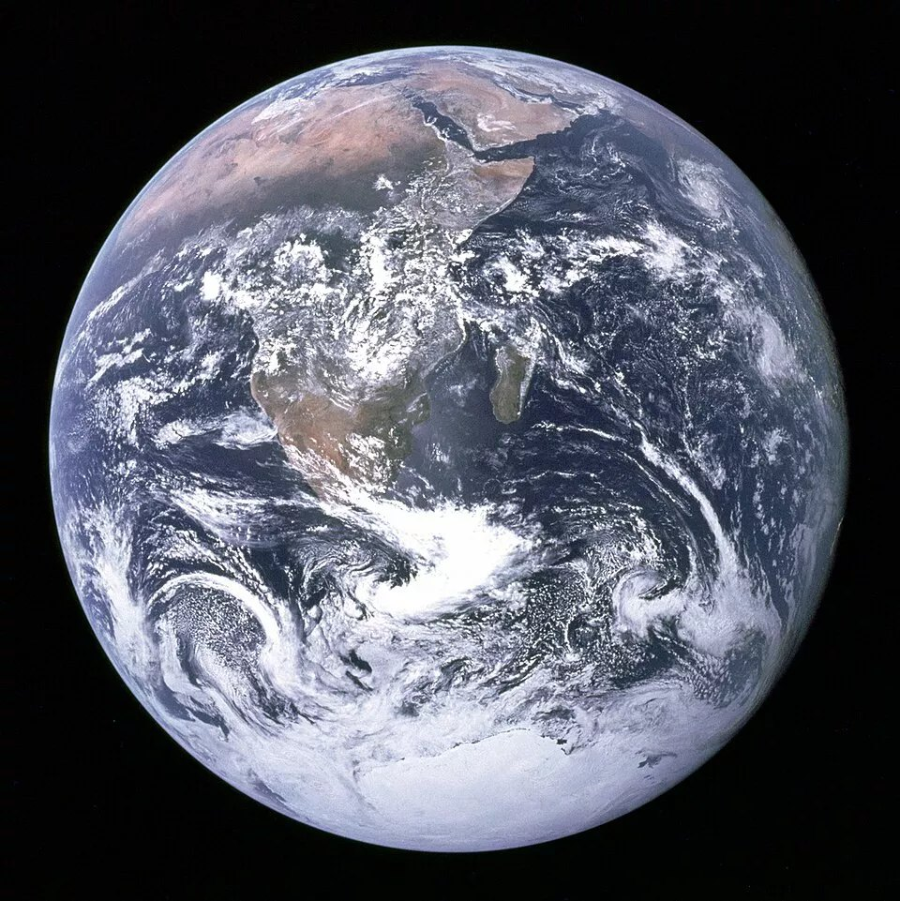
Apartat 4
Els moviments de la Terra
Pregunta guia
Per què quan aquí és de dia a Tòquio ja és de nit, i per què quan aquí fa calor a l'Argentina fa fred?
La Terra vista des de l'espai, el 7 de desembre de 1972, des de l'Apollo 17. És la famosa fotografia The Blue Marble. Foto: NASA, Wikimedia Commons, domini públic.

Slide 37


Dos moviments alhora
4
Rotació
Sobre si mateixa
Translació
Al voltant del Sol
Una volta dura 24 hores. Causa el dia i la nit.
Una volta dura 365 dies (un any) i gairebé 6 hores més. Causa les estacions.
Recordes la miniprova?
«La Terra triga un dia a fer una volta al voltant del Sol» és fals. En un dia fa una volta sobre si mateixa.

Slide 38
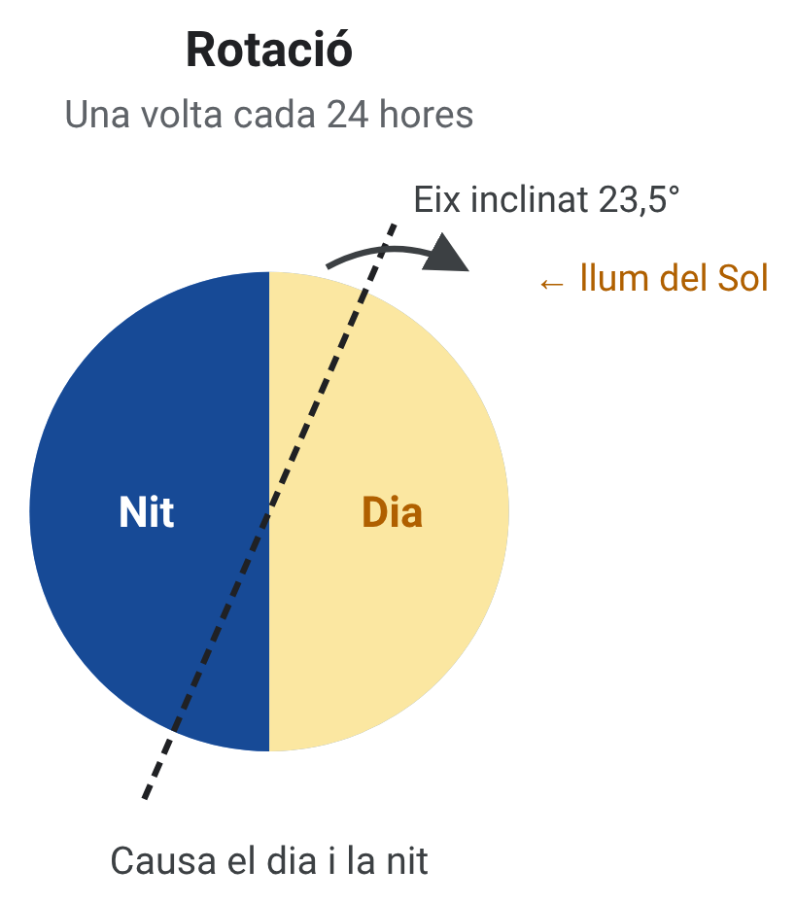

La rotació, el dia i la nit
4
Una volta dura 24 hores. La Terra gira sobre si mateixa.
La meitat que mira cap al Sol és de dia, i l'altra meitat és de nit.
Gira de l'oest cap a l'est. Per això veiem el Sol sortir per l'est.
Paraula clau · Rotació
Moviment de la Terra sobre si mateixa, que dura 24 hores i causa el dia i la nit.
Rotació. Una volta cada 24 hores. Gràfic: professordesocials.cat, CC BY-SA 4.0.

Slide 39
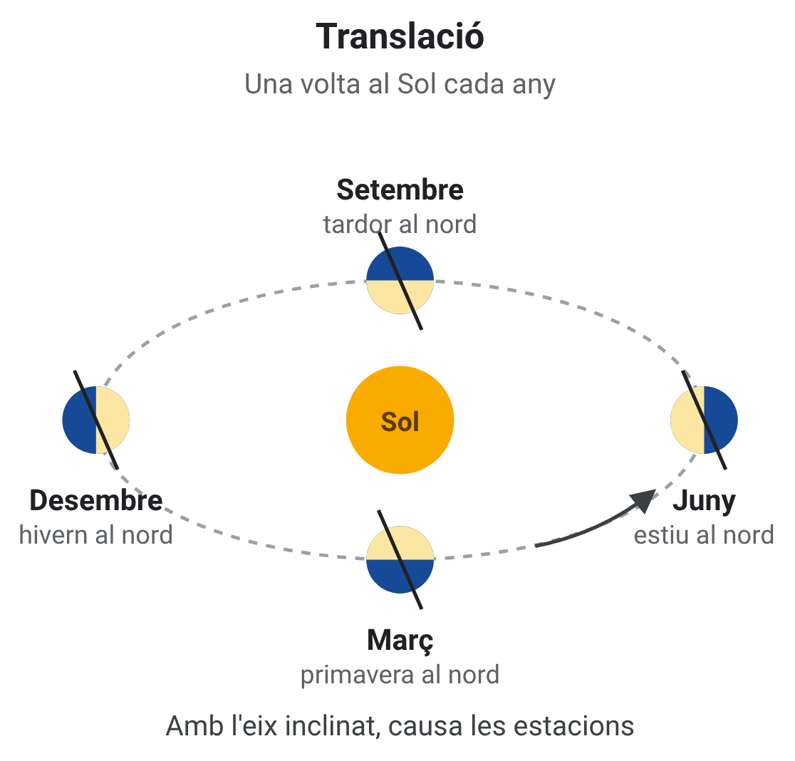

La translació
4
Una volta al Sol
Cada quatre anys
365 dies
29 de febrer
i gairebé 6 hores més. És un any.
Afegim un dia i tenim un any de traspàs.
Paraula clau · Translació
Moviment de la Terra al voltant del Sol, que dura un any i, juntament amb la inclinació de l'eix, provoca les estacions.
Translació. Una volta al Sol cada any. Gràfic: professordesocials.cat, CC BY-SA 4.0.

Slide 40


Per què hi ha estacions?
4
L'eix està inclinat
Al juny
Al desembre
Uns 23,5°, i sempre cap al mateix costat.
L'hemisferi nord s'inclina cap al Sol. Els raigs hi arriben més drets i els dies són més llargs. Hi és estiu.
És al revés. A l'hemisferi nord és hivern i al sud, estiu.
Compte
No és que la Terra s'acosti o s'allunyi del Sol. Les estacions existeixen perquè la Terra està inclinada.

Slide 41
Els fusos horaris
4
1
2
3
360° en 24 hores
Cada hora, 15°
24 fusos
La Terra fa una volta sencera en un dia.
360 dividit entre 24 dona 15.
Per això el món es divideix en 24 fusos horaris.
Paraula clau · Fus horari
A la pràctica
Cadascuna de les 24 franges de 15° en què es divideix la Terra per calcular l'hora.
Cada país tria la seva hora oficial, i les línies dels fusos fan ziga-zagues seguint les fronteres.

Slide 42
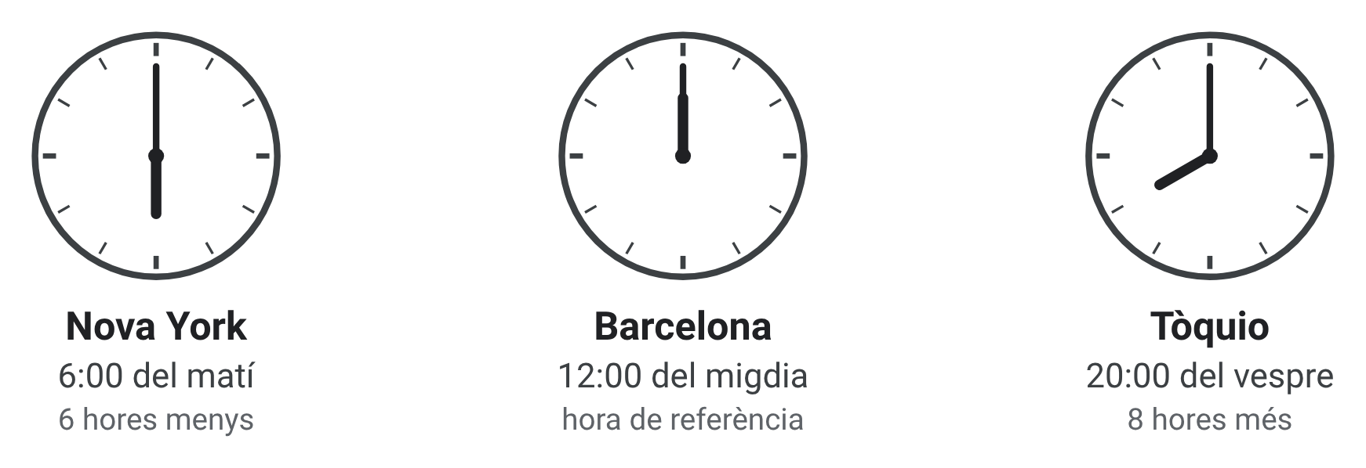
La mateixa hora, tres rellotges
4
Exemple a l'hivern.
La mateixa hora, tres rellotges. Gràfic: professordesocials.cat, CC BY-SA 4.0.
Tòquio és a l'est
Nova York és a l'oest
I a l'estiu?
El Sol hi surt abans. Per això hi és més tard.
Hi és més d'hora.
A Europa i als Estats Units s'avança el rellotge i al Japó no. A Tòquio, llavors, són les 7 del vespre.

Slide 43

Saps que…? L'hora de Catalunya
4
Pel mapa
A Catalunya ens tocaria la mateixa hora que a Londres i Portugal, perquè el meridià de Greenwich passa per la península.
Però des del
16 de març de 1940
l'Estat espanyol fa servir l'hora de l'Europa central, una hora més.
El meridià de Greenwich passa per la península. Mapa: professordesocials.cat, CC BY-SA 4.0. Base cartogràfica: Natural Earth (domini públic).

Slide 44
Comprova-ho
4
Paraules clau
Rotació
Translació
Estacions
Any de traspàs
Fus horari
Quin moviment de la Terra provoca el dia i la nit?
1
Per què hi ha estacions?
2
Si a Barcelona són les 10 del matí a l'hivern, quina hora és a Tòquio?
3

Slide 45
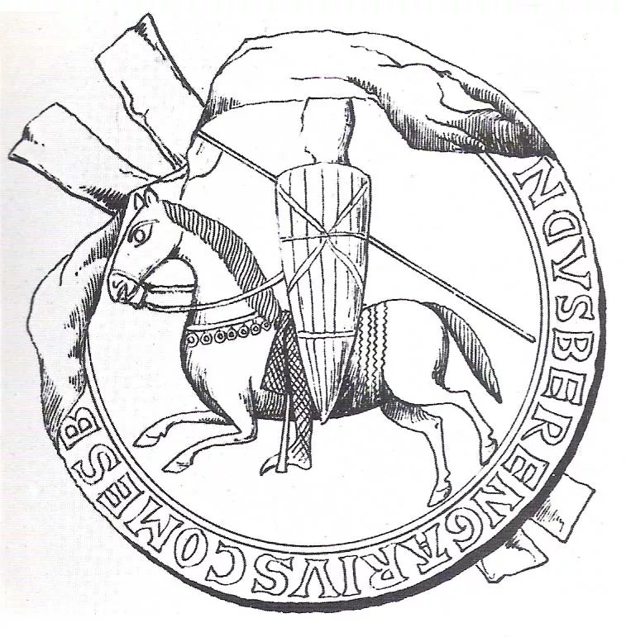
Apartat 5
Què és la història i per què l'estudiem
Pregunta guia
Si la història ja ha passat, per què l'hem d'estudiar?
Segell del comte Ramon Berenguer IV (1150). Dibuix del segle XIX fet a partir del segell original. Dibuix: Louis Blancard, Wikimedia Commons, domini públic.

Slide 46





Molt més que batalles i dates
5
La història no és una col·lecció de batalles i dates. És la disciplina que estudia com han viscut les persones del passat.
Com s'organitzaven
Què menjaven
Què creien
Com decidien
Què construïen
Com es relacionaven
Paraula clau · Història
Disciplina que estudia, a partir de fonts, com han viscut les persones i les societats del passat.

Slide 47


Història, memòria i mite
5
Hi ha altres maneres de mirar el passat, però no són el mateix que la història.
La memòria
El mite
La història
El que recorda cada persona, cada família o cada poble. És molt valuosa, però pot oblidar coses, barrejar-les o explicar-les només des del seu punt de vista.
Una història tradicional que explica els orígens d'un poble o d'un costum. Passa de generació en generació, però no es basa en proves.
Fa preguntes, busca proves en les fonts i les compara abans de treure conclusions.

Slide 48



Un mite català. Les quatre barres
5
1
2
3
Guifré, ferit
Els dits a la sang
L'escut daurat
Segons la llegenda, el comte Guifré el Pilós va ser ferit en una batalla en què ajudava l'emperador dels francs.
L'emperador va mullar els dits a la sang de les ferides.
Els va passar per l'escut daurat del comte. Així haurien nascut les quatre barres vermelles.
Però és un mite
Els historiadors saben que no va passar així. Ho demostren tres pistes.

Slide 49


Tres pistes contra la llegenda
5
Es va escriure
L'emperador va morir
Els escuts d'armes
Cap al 1550
El 840
Segle XII
Més de 650 anys després de la mort de Guifré, l'any 897.
Era Lluís el Piadós, el de la versió més coneguda. Guifré tot just havia nascut.
No apareixen fins llavors. En temps de Guifré encara no existien.
Anacronisme
Quan una història posa una cosa en una època que no li toca, diem que hi ha un anacronisme.

Slide 50

El testimoni més antic
5
Segell de Ramon Berenguer IV
1150
El cavaller porta un escut amb pals. És el testimoni més antic ben datat dels pals que avui anomenem les quatre barres.
Paraula clau · Mite
Història tradicional que explica els orígens d'un poble o d'un costum i que no es basa en proves.
Segell del comte Ramon Berenguer IV (1150). Dibuix: Louis Blancard, Wikimedia Commons, domini públic.

Slide 51


Per què estudiem història?
5
Per entendre el present
Per no repetir errors
Coses que avui ens semblen normals (la democràcia, el calendari, la idea d'igualtat) tenen un origen històric. Sense conèixer-lo, no entenem res.
Les societats que han viscut conflictes, guerres o injustícies han deixat lliçons. Estudiar-les ens ajuda a no caure als mateixos paranys.
Saps que…?
La paraula història ve del grec historia, que volia dir «investigació» o «recerca». L'historiador grec Heròdot la va fer servir fa uns 2.500 anys per explicar les seves indagacions. Fer història sempre ha volgut dir fer preguntes i buscar respostes.

Slide 52
Comprova-ho
5
Paraules clau
Història
Memòria
Mite
Anacronisme
Què estudia la història?
Quina diferència hi ha entre la història i la memòria?
1
2
Digues els dos motius per estudiar història.
Què és un mite? Posa'n un exemple.
3
4
Digues dues pistes que demostren que la llegenda de les quatre barres no va passar així.
5

Slide 53
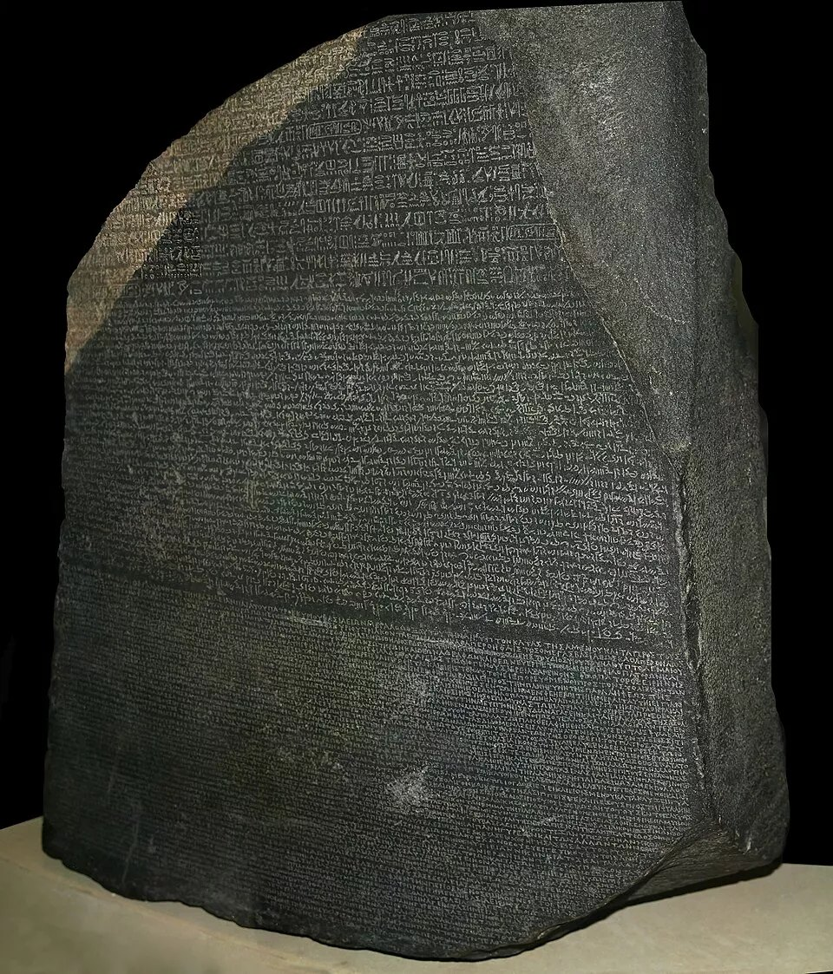
Apartat 6
Com sabem què va passar? Les fonts històriques
Pregunta guia
Ningú no pot entrevistar un egipci de fa 4.000 anys. Llavors, com ho sabem, tot el que expliquen els llibres?
La pedra de Rosetta (196 aC). Museu Britànic, Londres. Foto: Hans Hillewaert, Wikimedia Commons, CC BY-SA 4.0.

Slide 54

Fonts primàries i secundàries
6
Les fonts històriques són tot allò que ens han deixat les persones del passat. Hi ha dos grans tipus.
Fonts primàries
Fonts secundàries
Les originals, fetes en el moment dels fets. Una tauleta cuneïforme de fa 4.000 anys, una espasa romana, una carta escrita per una dona romana fa uns 1.900 anys o una foto de la Guerra Civil.
Les que algú ha escrit després explicant els fets. El teu llibre de text, una pel·lícula històrica o una conferència sobre la Revolució Francesa.
Paraula clau · Font primària
Font feta en el moment dels fets que estudiem, com una carta, una eina o una fotografia d'aquella època.

Slide 55

La pedra de Rosetta
6
196 aC. Un mateix decret escrit en jeroglífics, en escriptura demòtica i en grec.
Es va trobar a Egipte el 1799.
Gràcies al text grec, Champollion va poder desxifrar els jeroglífics el 1822.
És una font primària escrita
Es va fer el 196 aC, en el moment dels fets.
La pedra de Rosetta. Museu Britànic, Londres. Foto: Hans Hillewaert, Wikimedia Commons, CC BY-SA 4.0.

Slide 56
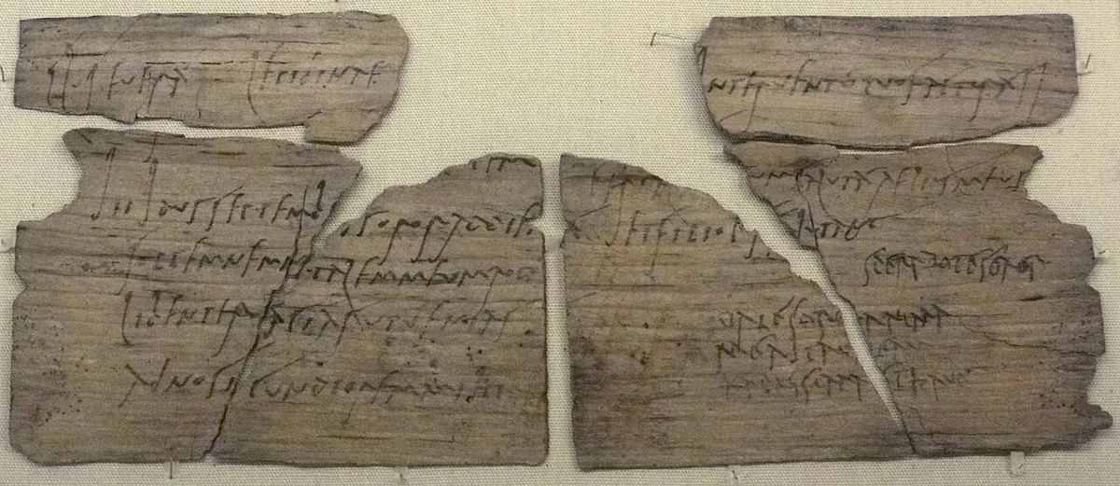
Font directa. Una invitació d'aniversari romana
6
Font directa · Clàudia Severa escriu a Lepidina
«Clàudia Severa a la seva Lepidina, salut. Germana, per a l'11 de setembre, el dia de la festa del meu aniversari, et demano de tot cor que vinguis a casa nostra. Si vens, faràs que el dia sigui més alegre per a mi. Saluda el teu Cerial. El meu Eli i el meu fillet també el saluden. [Amb una altra lletra] T'esperaré, germana. Adeu, germana, ànima meva estimadíssima.»
Tauleta de Vindolanda 291 (cap al 100 dC). Tinta sobre una làmina de fusta. Mesura uns 22 cm. Museu Britànic, Londres. Foto: Fæ, Wikimedia Commons, CC BY-SA 3.0.
Pensa-hi
Què ens diu aquesta carta de la vida quotidiana dels romans?
Tauleta de Vindolanda 291, cap als anys 97-105 dC. Traducció adaptada a partir de l'edició de Roman Inscriptions of Britain. «Germana» és una manera afectuosa de dir amiga.

Slide 57



Quatre tipus de fonts segons el suport
6
Escrites
Orals
Materials
Iconogràfiques
Textos de qualsevol mena. Cartes, lleis, contractes, llibres, diaris.
Testimonis que s'expliquen de viva veu, com els avis que t'expliquen com era la postguerra.
Objectes i restes físiques. Eines, edificis, ossos.
Imatges. Pintures, escultures, fotografies, mapes antics.
Fes-ho tu
La pedra de Rosetta i la tauleta de Vindolanda, de quin tipus són? I el mapa de l'Atles Català?

Slide 58

Qui investiga el passat?
6
Els historiadors
Els arqueòlegs
Els geògrafs
Treballen sobretot amb fonts escrites.
Excaven els jaciments i estudien les restes materials, les úniques fonts que tenim de la prehistòria.
Fan servir fonts geogràfiques, com mapes antics, fotografies aèries o dades de població.
Per exemple
L'Institut Cartogràfic i Geològic de Catalunya té fotografies aèries de tot Catalunya de l'any 1956, que permeten veure com era un poble fa setanta anys.

Slide 59


On es guarden les fonts?
6
Les fonts són un patrimoni de tots i cal conservar-les.
Els documents, als arxius
Els llibres, a les biblioteques
Els objectes, als museus
A Catalunya hi ha
Paraula clau · Patrimoni
Conjunt d'edificis, objectes, documents i tradicions que hem heretat del passat i que cal conservar.
Uns quaranta
arxius comarcals, gairebé un per comarca.

Slide 60



Contrastar les fonts
6
Un bon historiador no es creu una sola font, les contrasta entre si. Si dues fonts diuen coses diferents, cal investigar quina és més fiable i per què.
Qui la va fer?
Per a què?
Hi era, quan va passar?
Volia convèncer algú?
Per què cal fer-ho?
Perquè una sola font pot equivocar-se, mentir o explicar només una part del que va passar.

Slide 61
Saps que…? Una falsificació famosa
6
Durant segles
Cap al 1440
La pista
La Donació de Constantí
Lorenzo Valla
Les paraules
Molta gent creia que era autèntica. Deia que l'emperador romà Constantí havia regalat al papa el poder sobre l'Imperi d'Occident.
Aquest humanista va estudiar-ne el llatí i va demostrar que era una falsificació.
que feia servir no existien encara a l'època de Constantí.
Un treball de detectiu
Va contrastar el document amb el que se sabia de l'època de Constantí, com fa qualsevol historiador.

Slide 62
Comprova-ho
6
Paraules clau
Font primària
Font secundària
Font oral
Patrimoni
Contrastar
La pedra de Rosetta és una font primària o secundària?
1
L'àvia t'explica com era la seva escola. Quin tipus de font és, segons el suport?
2
Per què cal contrastar les fonts?
3
On es guarden els documents antics d'un poble? I els objectes antics?
4

Slide 63
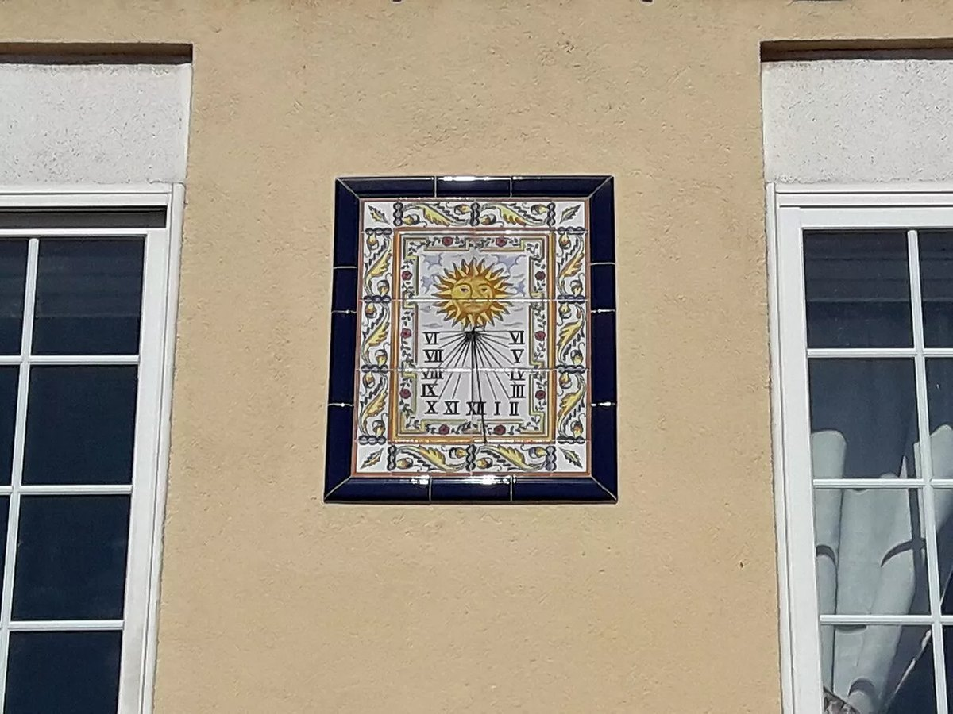
Apartat 7
Com mesurem el temps
Pregunta guia
Rellotge de sol a Cervelló (Baix Llobregat). L'ombra de la vareta assenyala l'hora sobre les xifres romanes. Foto: Pere López Brosa, Wikimedia Commons, CC BY-SA 3.0.
Per què l'any 500 aC és més antic que el 200 aC, si 500 és un número més gran?

Slide 64
El calendari cristià
7
Per posar dates al passat fem servir un calendari. El més usat al món occidental és el calendari cristià.
Any 1
El calendari cristià el considera l'any del naixement de Jesús de Natzaret.
525
El monjo Dionís l'Exigu calcula quin va ser l'any 1. Avui sabem que es va equivocar una mica. Els historiadors pensen que Jesús va néixer uns anys abans, cap al 6-4 aC.
1582
El papa Gregori XIII en fa una versió nova, el calendari gregorià. És el que fem servir avui.
Paraula clau · Calendari
Sistema per dividir el temps en dies, mesos i anys i per posar data als fets.

Slide 65
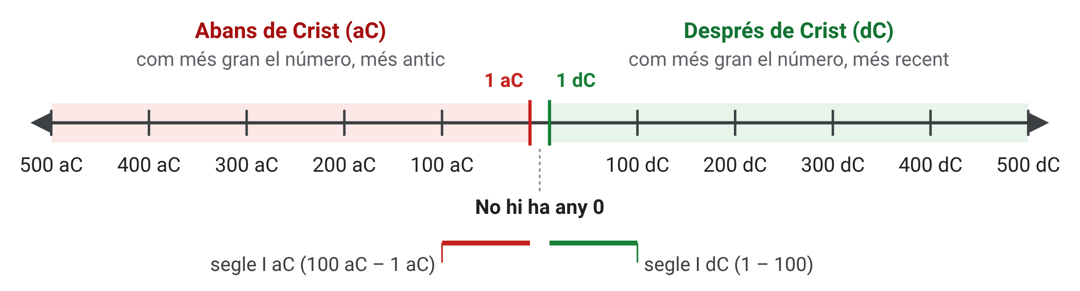

Abans i després de Crist
7
Abans i després de Crist. Gràfic: professordesocials.cat, CC BY-SA 4.0.
aC, abans de Crist
dC, després de Crist
No hi ha any zero
Les dates compten al revés. L'any 500 aC és més antic que el 200 aC.
Les dates compten endavant. El 1500 dC és més recent que el 800 dC.
De l'any 1 aC es passa directament a l'any 1 dC.

Slide 66

Segles i mil·lennis
7
Un segle
Un mil·lenni
100 anys
1.000 anys
S'escriu amb xifres romanes. Ara som al segle XXI.
És a dir, deu segles.
Paraula clau · Segle
Període de 100 anys. El segle I dC va de l'any 1 al 100, i el segle XXI, del 2001 al 2100.

Slide 67



Una regla pràctica per als segles
7
1
2
3
Treu les dues últimes xifres
Acaba en 00?
Si no, suma-hi 1
Llavors el segle és el número que queda.
El segle és el número que queda + 1.
De la data que vols saber.
1492 → segle XV
14 + 1 = 15
2000 → segle XX
Acaba en 00, no se suma res.
476 → segle V
4 + 1 = 5
La regla també funciona amb les dates aC. El 196 aC és del segle II aC.

Slide 68


Altres calendaris
7
El musulmà
El jueu
El xinès
Compta els anys des del 622, l'hègira, el viatge de Mahoma de la Meca a Medina. És lunar, i per això el seu any és uns 11 dies més curt.
En porta més de 5.700.
Combina els cicles de la Lluna i els del Sol.
L'any 2026
Cada cultura
Correspon als anys 1447 i 1448 del calendari musulmà i als anys 5786 i 5787 del jueu.
Ha mesurat el temps a la seva manera. El calendari cristià no és l'únic.

Slide 69
Saps que…? Deu dies que no van existir
7
Octubre de 1582
Dl
Dt
Dc
Dj
Dv
Ds
Dg
1
2
3
4
15
16
17
10 dies menys
El calendari gregorià
Els anys de traspàs
Quan es va posar en marxa el calendari gregorià, es van esborrar deu dies per corregir un desfasament acumulat. Després del dijous 4 d'octubre va venir directament el divendres 15.
Són els que es poden dividir per 4, excepte els acabats en 00 que no es poden dividir per 400. El 2000 va ser de traspàs. El 2100 no ho serà.

Slide 70
Comprova-ho
7
Paraules clau
Calendari
aC i dC
Segle
Mil·lenni
Any de traspàs
Quina data és més antiga, el 800 aC o el 300 aC?
1
A quin segle correspon l'any 1789?
2
Quin any ve just després de l'1 aC?
3

Slide 71
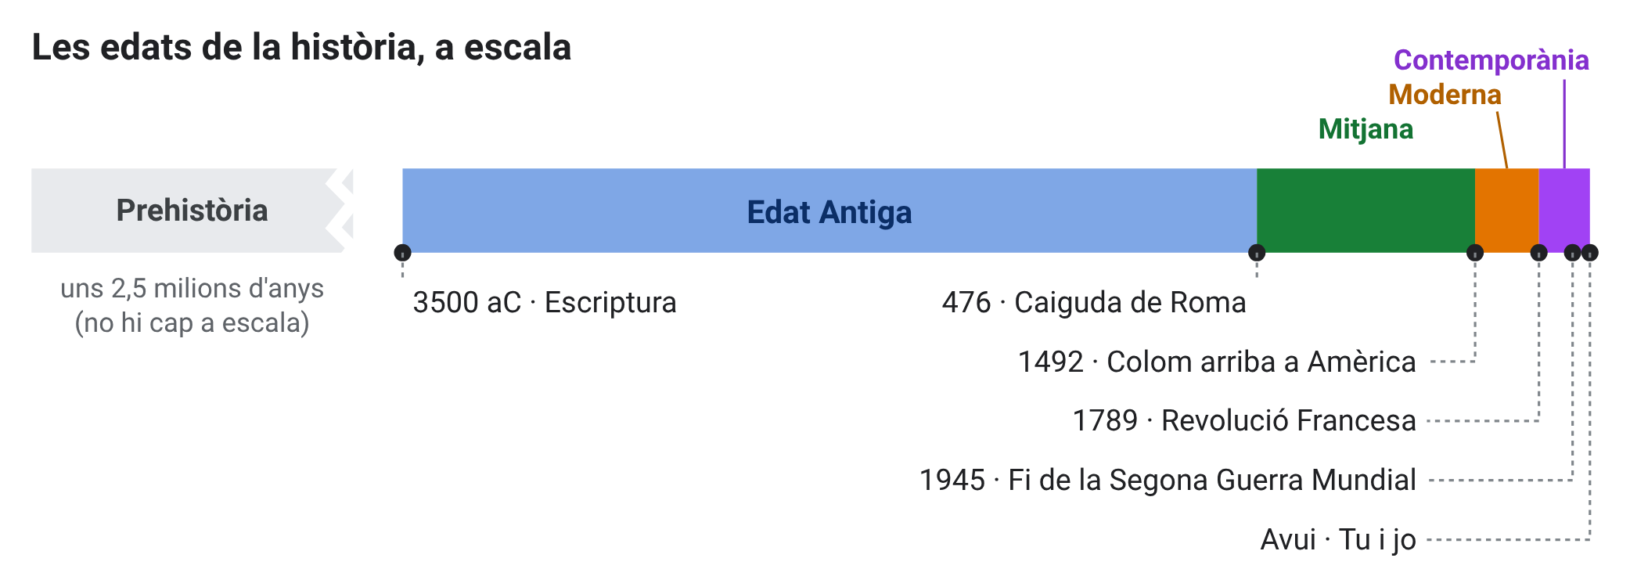
Apartat 8
Les edats de la història
Pregunta guia
Si haguessis de dividir la teva vida en «edats», on posaries els talls?
Les edats de la història, a escala. Gràfic: professordesocials.cat, CC BY-SA 4.0.

Slide 72
Cinc grans etapes
8
Els historiadors han dividit el temps en grans edats per facilitar-ne l'estudi. Cada divisió correspon a un moment de canvi important.
Prehistòria
Edat
Antiga
Edat
Mitjana
Edat
Moderna
Edat
Contemporània
Fins al 3500 aC
3500 aC – 476 dC
476 – 1492
1492 – 1789
1789 – avui
Des dels primers humans. No hi ha escriptura.
Apareix l'escriptura. Acaba amb la caiguda de l'Imperi Romà d'Occident.
De la caiguda de Roma fins a l'arribada de Colom a Amèrica.
D'Amèrica fins a la Revolució Francesa.
De la Revolució Francesa fins ara. És la nostra.

Slide 73
Les edats, a escala
8
Les edats de la història, a escala. Gràfic: professordesocials.cat, CC BY-SA 4.0.
A escala
I la prehistòria?
L'Edat Antiga ocupa gairebé tres quartes parts de la línia, i la Contemporània, un trosset molt petit al final.
D'uns 2,5 milions d'anys, és tan llarga que no hi cabria.

Slide 74

Una divisió discutible
8
És eurocèntrica
Els canvis són graduals
Només mira Europa. A la Xina, a l'Índia o a Amèrica, aquests talls europeus tenen poc sentit.
No són sobtats. Ningú no es va despertar el 1492 pensant «avui comença l'Edat Moderna».
Paraula clau · Eurocèntric
Tot i això
Que mira la història o el món només des del punt de vista d'Europa, com si fos el centre de tot.
És la divisió més usada als llibres de text.

Slide 75
Saps que…? Cada lloc té el seu ritme
8
Alguns historiadors
A Catalunya
A Amèrica, el 476
1453
Segle V aC
Ningú
fan acabar l'Edat Mitjana el 1453, quan els otomans van conquerir Constantinoble.
La prehistòria no s'acaba fins que els ibers comencen a escriure. A Mesopotàmia, cap al 3500 aC.
no sabia res de Roma.
Recorda
Els historiadors no sempre trien les mateixes dates, i cada lloc va començar a escriure en un moment diferent.

Slide 76
Comprova-ho
8
Paraules clau
Edat
Prehistòria
Edat Contemporània
Eurocèntric
Quin fet marca el pas de la prehistòria a l'Edat Antiga?
1
En quina edat vivim?
2
Per què diem que aquesta divisió és eurocèntrica?
3

Slide 77
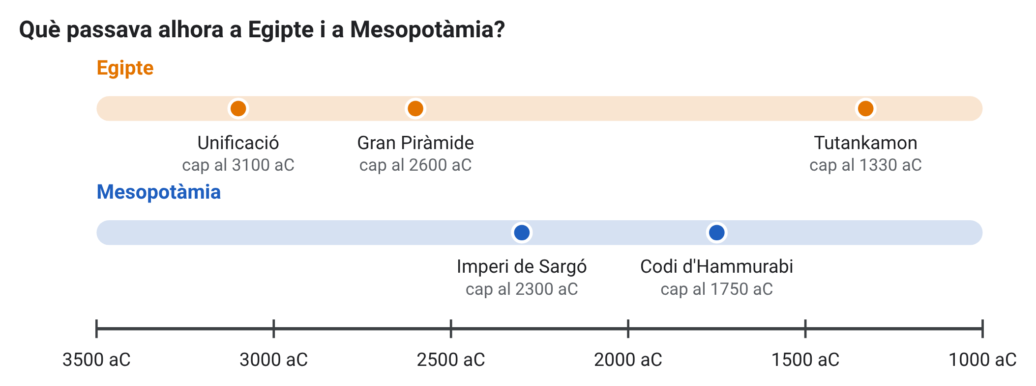
Apartat 9
Les línies del temps i els frisos cronològics
Pregunta guia
Què passava a Egipte mentre a Mesopotàmia escrivien les primeres lleis?
Dues línies del temps paral·leles. Totes les dates són aproximades. Gràfic: professordesocials.cat, CC BY-SA 4.0.

Slide 78
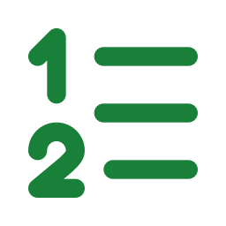

Per a què serveixen?
9
Paraula clau · Línia del temps
Representació visual del pas del temps en què els fets s'ordenen sobre una línia a escala. També se'n diu fris cronològic.
Ordenar els fets
Veure la durada
Veure simultaneïtats
Quin va passar abans i quin després.
Si dos fets estan molt separats o molt junts a la línia.
Si poses dues línies juntes, pots veure què passava a Egipte mentre passava una altra cosa a Mesopotàmia.

Slide 79
Dues línies paral·leles
9
Dues línies del temps paral·leles. Totes les dates són aproximades. Gràfic: professordesocials.cat, CC BY-SA 4.0.
Paraula clau · Simultaneïtat
Fixa-t'hi
Fets que passen alhora, encara que sigui en llocs diferents.
La Gran Piràmide és uns tres segles anterior a l'imperi de Sargó.

Slide 80


Com se'n fa una de bona
9
1
2
3
4
Una escala fixa
Marca els fets
Dates clares
Colors
Per exemple, 1 cm = 100 anys.
Amb una línia vertical o un símbol.
Posa-les a sota.
Si vols, pinta cada edat de la història d'un color diferent.
Fes-ho tu
A la situació d'aprenentatge construiràs la teva pròpia línia del temps.

Slide 81
Saps que…? Una tira de 250 metres
9
L'escala és el que fa útil una línia del temps. Amb 1 cm = 100 anys…
L'Edat Antiga ocupa
La Contemporània
Tota la prehistòria
Uns 40 cm
Poc més de 2 cm
250 metres
Gairebé quatre mil anys.
Des del 1789 fins avui.
Més de dos camps de futbol!

Slide 82


Canvis i continuïtats
9
Quan estudiem el passat, ens fixem en tres coses. Què canvia, què continua igual i què passa alhora en llocs diferents.
Canvi
Una transformació
Continuïtat
El que dura
Alguns són ràpids, com un invent, i d'altres molt lents, com el pas d'una edat a una altra.
Una cosa que dura molt de temps, encara que tot el que hi ha al voltant canviï.
Paraula clau · Continuïtat
Allò que es manté igual durant molt de temps, mentre altres coses canvien.

Slide 83
Un exemple, el calendari
9
Un canvi
Una continuïtat
El 1582, la reforma del papa Gregori XIII va canviar la regla dels anys de traspàs i es va saltar deu dies.
Els noms dels mesos encara són els del calendari romà. Juliol ve de Juli Cèsar i agost, de l'emperador August.
La història no sempre avança en línia recta
Quan va caure l'Imperi Romà d'Occident, moltes ciutats es van anar buidant, la gent va tornar a viure al camp i el comerç entre regions llunyanes es va reduir. Ho veuràs a la unitat de Roma.

Slide 84
I ara què?
9
Aquestes són les eines bàsiques. Els propers temes en seran aplicacions.
La prehistòria
Les primeres civilitzacions
La Grècia clàssica
Roma
Amb mapes
Amb fonts
Amb línies del temps
Situarem les civilitzacions a l'espai.
Llegirem fonts arqueològiques per conèixer-les.
Les ordenarem en el temps.
Tornaràs a aquesta unitat moltes vegades durant el curs.

Slide 85
Comprova-ho
9
Paraules clau
Línia del temps
Simultaneïtat
Canvi
Continuïtat
Digues tres coses per a què serveix una línia del temps.
1
Què va passar abans, la Gran Piràmide o el codi d'Hammurabi?
2
Per què cal una escala fixa?
3
Posa un exemple de canvi i un de continuïtat en el calendari.
4

